Slide 1
Studi Kasus Kecelakaan di laut.
LETKOL LAUT (P) YOYOK EKO HADI WIJAYA S.T. M.T
LETKOL LAUT (P) YOYOK EKO HADI WIJAYA S.T. M.T
KAMA SENBAH DEPARTEMEN PELAUT AAL
KAMA SENBAH DEPARTEMEN PELAUT AAL

Slide 2
LETKOL LAUT (P) YOYOK EKO HADI WIJAYA S.T. M.T
KAMA SENBAH DEPARTEMEN PELAUT AAL
2002 AAL-48
2009 DIKSPESPA KOM
2013 STTAL ANGK-31 TEKNIK INDUSTRI
MOBILE EDUCATION TRAIN.NPS-STTAL
2021 S2.ANALISIS SIS & RISET OPS,STTAL
2003 KOARMABAR/SATRAN/KRI PRB
2005 KOARMABAR/SATROL/KRI SGU
2007 KOARMABAR/LANTAMAL I BLW/SATROLTAS KRI BOA
2008 KOARMABAR/SATBAN/KRI BPP
2009 KOBANGDIKAL/PUSLATLEKDALSEN
KOARMABAR/SATKAT/KRI LDG
2014 KOARMABAR/LANTAMAL III JAK/LANAL PALEMBANG
2015 KOARMABAR/LANTAMAL II PDG/SOPS
2018 KOARMABAR/LANTAMAL XII PTK/SRENA
2021 SESKOAL/DEPSTRA
2023 AAL/DEPPEL

Slide 3
KONTRAK KULIAH
60% NILAI UJIAN
20% NILAI PENUGASAN
20% NILAI KEAKTIFAN DI KELAS

Slide 5
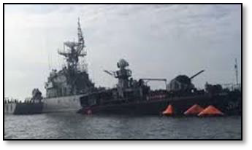
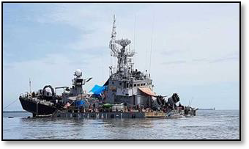
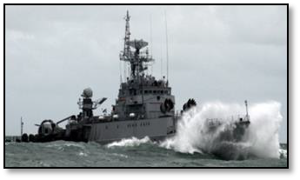
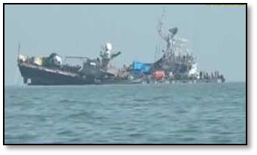
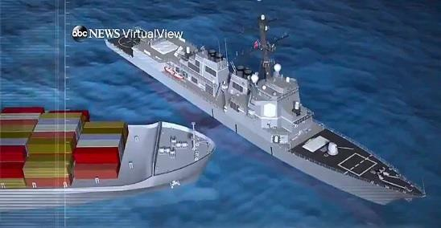
PENDAHULUAN
01
02
03
PENGERTIAN DAN PENYEBAB KECELAKAAN DI LAUT
KEPERWIRAJAGAAN
(Purba Jaga Di Laut)
DAN
K3
(KESELAMATAN DAN KESEHATAN KERJA)
ANALISA DAN PENYEBAB KECELAKAAN DI LAUT

Slide 6
Apa itu
“KECELAKAAN ?”
01
02
“Frank Bird, “kecelakaan adalah kejadian yang tidak diinginkan yang mengakibatkan cedera fisik untuk seseorang atau kerusakan properti. Ini biasanya merupakan hasil dari kontak dengan sumber energi (kinetik, listrik, kimia)”.
Occupational Health and Safety Assessment Series (OHSAS) kecelakaan didefinisikan sebagai kejadian yang dapat menyebabkan cidera atau kesakitan (tergantung dari keparahannya) kejadian kematian atau kejadian yang dapat menyebabkan kematian.
Heinrich, Petersen dan Roos, 1980 “Kecelakaan adalah suatu kejadian yang tidak terencana dan tidak terkendali akibat dari suatu tindakan atau reaksi suatu objek, bahan, orang atau radiasi yang mengakibatkan cidera atau kemungkinan akibat lainnya”.
UU No. 17 Tahun 2008 Tentang Pelayaran pada Pasal 245 tertulis bahwa “Kecelakaan kapal merupakan kejadian yang dialami oleh kapal yang dapat mengancam keselamatan kapal dan atau jiwa manusia berupa kapal tubrukan, kapal kandas, kapal terbakar dan kapal tenggelam”.
03
Kecelakaan adalah semua kejadian yang tidak direncanakan yang menyebabkan atau berpotensial menyebabkan cidera, kesakitan, kerusakan, atau kerugian lainnya.
04

Slide 7
Berdasarkan penyebabnya :
FAKTOR MANUSIA.
FAKTOR ALAM.
FAKTOR TEKNIS.

Slide 8
KEPERWIRAJAGAAN
PROFESIONALISME PAGA
PAGA LAUT
PAGA DARAT

Slide 9
ORG. PENJAGAAN
A. BAGAN ORG. JAGA LAUT
KOMANDAN
PANAGI
PAGA
PALAKSA
ASS. PAGA
PAGA PIT
PAGA MES
PAGADIK
UDARA
BAWAH
AIR
MES
PEK
PERMUKAAN
PERNIKA
NAGI
BAH
KOM

Slide 10
B. BAGAN ORG. JAGA DARAT
KOMANDAN
PALAKSA
PADIS
PAGA
KADIS
PAGA DIK
JAGA OPS
JAGA SEN
JAGA SIN
JAGA LOG
JAGA NAV
JAGA SBA
JAGA MPK
JAGA BEK
JAGA PIT
JAGA SAA
JAGA MB
JAGA TTG
JAGA
RADIO KOM
JAGA LISTRIK
JAGA TTB
JAGA PEK
JAGA ADM
BAGA DEK
PROV
DAN JAGA
DAL JAGA
CARAKA
PENGAWAS
PENGAWAL

Slide 11
Miliki Puan/Ketram
Kewaspadaan
Pertimbangan ambil kep
Insting/Six Sense
Kepemimpinan
Penget Tek Kpl
Syarat Paga Laut
Adaptasi seblm naik jaga
Reff
Konsen selama Jaga
Info yg tlh sdg &akan di hdpi
Perlengkapan (Tenu, Binocular)
PERSIAPAN SERAH
TERIMA PAGA

Slide 12
Wewenang Paga Laut :
1) Ambil tindakan tepat & cepat untuk keselamatan kapal
2) Beri perintah untuk Dal kapal
3) Jaga keselamatan ABK
4) Rubah halu & cepat
5) Laksanakan peran
6) Gunakan senjata dlm kondisi drt
PAGA LAUT
Tugas-tugas Paga Laut :
1) Aspek Navigasi
2) Aspek Bahari
3) Aspek Dal Kpl
Tanggung Jawab Paga Laut :
1) Menget perkem sit taktis
2) Melap sit taktis kpd DAN saat dianj
3) Mengawasi pelaks PHST
4) dll.

Slide 13
Memahami benar Peraturan Pencegahan Tabrakan di Laut .
Memahami benar karakteristik kapal sendiri yang meliputi :
Konstruksi Kapal.
Pendorongan Kapal.
Navigasi.
Kemudi.
Komunikasi.
Persenjataan dan pengoperasiannya.
Anjungan.
Kemudi.
Telegrap.
Lampu navigasi.
Lampu tanda kapal dalam keadaan darurat.
Gauk/seruling.
Komunikasi internal.
Tanda alarm.
Alarm lifebuoy.
Radar Navigasi
Omega navigasi
No telepon runag penting
PEK Nubika.

Slide 14
Memberi perintah kepada juru mudi dan mesin yang jelas, meyakinkan dan tegas dan menggunakan istilah yang benar untuk menghindari terjadinnya salah pengertian.
Jangan lupa bahwa Perwira Jaga adalah “Jaga” perhatikan di depan kapal, situasi di sekelilingnya, sewaktu-waktu melihat ke belakang terutama saat akan merubah haluan. Tunjukan kebanggaan kalau melihat pertama kali sesuatu dan berikan rasa ini kepada anggota jaga dianjungan terutama kepada pengawas.
Berikan petunjuk kepada pengawas sektor dan apa yang harus diawasi.
Apabila melihat kapal lain pertama kali, ambil baringan-baringan pada interval waktu tertentu sehingga yakin akan terbebas dari bahaya tubrukan atau sampai tindakan diambil untuk menghindari tubrukan. Kelihatan dalam arti visual atau tertangkap Radar.
Buat posisi fix tiap 30 menit di laut bebas/laut luas, tiap 5 menit di perairan yang dekat dengan daratan tiap 1 menit di peraitan sempit atau alur. Jangan terpukau pada peta atau display Radar, perhatikan keadaan situasi sekeliling.
Setiap melihat buoy atau daratan yakinkan dengan cara mengecek posisi kapal yang fix dan bandingkan baringan nyata dengan baringan di peta ke buoy atau daratan tersebut sehingga yakin identitasnya. Perhatikan dengan visual apa yang terlihat sebenarnya.
Mengetahui penggunaan bahan bakar setiap jam dan catat di jurnal khusus.
Memeriksa kecepatan kapal dengan pengambilan posisi dan bandingkan penunjukan di Speed Log.

Slide 15
P’SIAP SER TER PAGA DARAT
KETAHUI PHST & PERIN DAN/PWA SENIOR
HRS KET :
*
KON /SIT KPL
*
PSWT / P,ALAT YG DIGUN
*
GIAT YG SEDANG DILAKS
*
PEJABAT KPL YG ADA DI DLM / KLR

Slide 16
P,NAMPILAN JAGA DARAT
M,JAGA KEWASPADAAN
P,JAGAAN SEL BERSIH
ANG DIV JAGA GUN TENUE YG SESUAI
DIS DLM ISI S,MUA JURNAL
TUGAS, WEWENANG & TG.JWB
PERS & MAT DI KPL
PIMPIN UP. BEND & APEL DIVGA
KET /AWASI GIAT DI KPL
ISI JURNAL & BUAT LAPKONIS / LAP SIAP JAGA,AN
AWASI SEN / PEL ANG DIVGA
PENGAMANAN KAPAL
KELUAR
KEDALAM

Slide 17
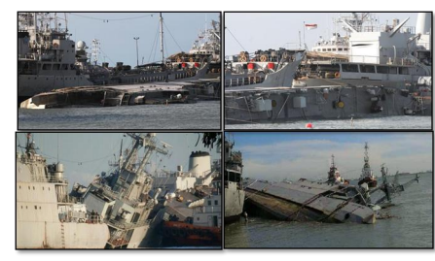

Slide 18
KRI Teluk Peleng-535 (Total Loss).
a. Kejadian: Tenggelam.
b. Waktu Kejadian: Tahun 2013.
c. Lokasi: Dermaga Pondok Dayung Koarmabar.
d. Kronologi:
KRI TPL-535 sandar badan kedua di dermaga Pondok Dayung. Saat air surut lunas kapal tertusuk tonggak hingga terjadi kebocoran.
Air masuk ke kapal hingga tidak terselamatkan, akhirnya kapal tenggelam di dermaga.
e. Analisa:
Komandan KRI TPL-535 dan Pandu tidak memahami kondisi perairan di sekitar dermaga saat akan sandar.
Pelajaran yang bisa dipetik (Lessons Learnt):
a) Komandan KRI dan pandu harus memperhatikan kondisi perairan di sekitar dermaga sebelum sandar/tolak.
b) Tim PEK seharusnya memahami bangunan kapal saat mengalami kebocoran sehingga tidak total loss kondisi kapal. Harus paham di lokasi mana sumber bocor, pintu kedap kompartemen mana yang harus ditutup untuk mempertahankan daya apung kapal

Slide 19
TUGAS HARI KAMIS
TIAP TARUNA MENJELASKAN 2 KECELAKAAN DI LAUT.
WAKTU:….???
POSISI:…..???
PENYEBAB: ……?????

Slide 20
PERATURAN MARITIM
PERATURAN MARITIM ADALAH SEPERANGKAT PERATURAN DAN STANDAR INTERNASIONAL YANG DITETAPKAN UNTUK MENGATUR BERBAGAI ASPEK KESELAMATAN DAN KEAMANAN DI LAUT SERTA PERLINDUNGAN LINGKUNGAN MARITIM. TUJUAN UTAMA DARI PERATURAN MARITIM ADALAH UNTUK MEMASTIKAN BAHWA PELAYARAN DI LAUT DILAKUKAN DENGAN AMAN, EFISIEN, DAN BERKELANJUTAN.
BEBERAPA PERATURAN MARITIM YANG PALING PENTING DAN BERPENGARUH ADALAH SEBAGAI BERIKUT:
SOLAS (International Convention for the Safety of Life at Sea): SOLAS adalah perjanjian internasional yang mengatur standar keselamatan kapal, peralatan penyelamatan, dan prosedur untuk memastikan keselamatan awak kapal dan penumpang di laut. Konvensi ini diadopsi pertama kali pada tahun 1914 dan telah mengalami beberapa revisi sejak saat itu.
MARPOL (International Convention for the Prevention of Pollution from Ships): MARPOL adalah perjanjian internasional yang bertujuan untuk mencegah polusi laut oleh kapal-kapal. Ini mencakup standar pengendalian polusi dari berbagai sumber, termasuk limbah minyak, limbah kimia berbahaya, limbah air kotor, dan lainnya.
STCW (International Convention on Standards of Training, Certification and Watchkeeping for Seafarers): STCW adalah konvensi yang mengatur standar pelatihan, sertifikasi, dan jagaan awak kapal. Tujuannya adalah untuk memastikan bahwa awak kapal memiliki pengetahuan dan keterampilan yang diperlukan untuk menjalankan tugas mereka dengan aman dan efisien.
ISM Code (International Safety Management Code): ISM Code adalah kode praktik internasional yang mengatur manajemen keselamatan dan operasional kapal. Ini mengharuskan pemilik dan operator kapal untuk mengembangkan dan menerapkan sistem manajemen keselamatan yang efektif.
ISPS Code (International Ship and Port Facility Security Code): ISPS Code mengatur tindakan keamanan yang harus diambil oleh kapal dan pelabuhan untuk mencegah serangan teroris dan tindakan kriminal lainnya di laut dan di pelabuhan.
Ballast Water Management Convention: Konvensi ini mengatur pengelolaan air ballast kapal untuk menghindari transfer organisme asing invasif antar wilayah laut.
COLREG (International Regulations for Preventing Collisions at Sea): COLREG adalah peraturan yang mengatur navigasi kapal dan tindakan yang harus diambil untuk mencegah tabrakan di laut.
Load Line Convention: Konvensi ini mengatur garis batas beban kapal untuk memastikan bahwa kapal-kapal tidak terlalu dimuat dan tetap aman di laut.
SOLAS Amendments and Updates: SOLAS secara berkala mengalami amendemen dan pembaruan untuk mencerminkan perkembangan teknologi dan kebutuhan keselamatan terkini.
SETIAP NEGARA ANGGOTA DARI INTERNATIONAL MARITIME ORGANIZATION (IMO), BADAN PBB YANG MENGEMBANGKAN PERATURAN MARITIM, DIHARAPKAN UNTUK MENGADOPSI DAN MEMATUHI PERATURAN-PERATURAN INI, SEHINGGA MEMASTIKAN BAHWA PELAYARAN DI SELURUH DUNIA BEROPERASI DENGAN STANDAR KESELAMATAN DAN KEAMANAN YANG TINGGI. PERATURAN MARITIM ADALAH BAGIAN INTEGRAL DARI INDUSTRI MARITIM GLOBAL DAN PENTING UNTUK MENJAGA KESELAMATAN AWAK KAPAL, PENUMPANG, DAN LINGKUNGAN LAUT.

Slide 21
LAHIRNYA ISM Code
Tenggelamnya kapal “TITANIC” pada tahun 1912.
Tahun 1914 Konvensi SOLAS diadakan pertama kali,
Disusul perbaikan-perbaikan pada tahun-tahun 1929, 1948 dan 1960.
​
Masa Pra MARPOL
Kapal-kapal pengangkut minyak (tanker) relatif ukurannya belum besar dan belum banyak berkembang.
Kapal membuang limbah minyak muatan dan air got dari kamar mesin ke laut masih dapat ditolerir, karena jumlahnya yang sedikit.
Kapal (terutama tanker) makin bertambah besar ukurannya dan makin bertambah banyak jumlahnya. Pembuangan limbah tidak dapat ditolerir lagi

Slide 22
Konvensi OILPOL 1954 : pembatasan membuangan limbah
Kecelakaan super tanker “TORREY CANYON” 1969 Aturan diperketat dan diperluas:
​
COLLREG 1972 : Ketentuan internasional untuk mencegah kapal tubrukan.
​
​MARPOL 73 (5 ANNEX) : Mengganti OILPOL 1954
​​
SOLAS 1974 : Mengganti SOLAS 60

Slide 23
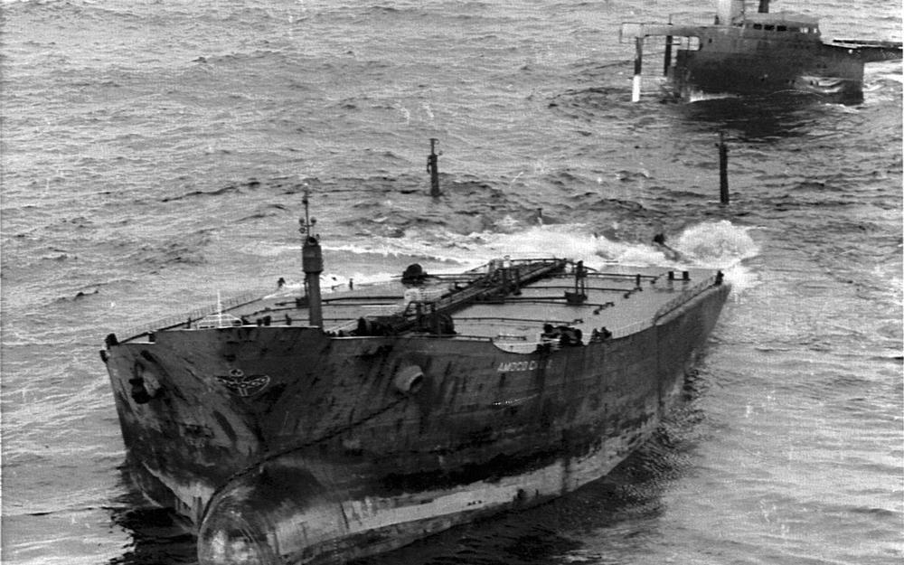
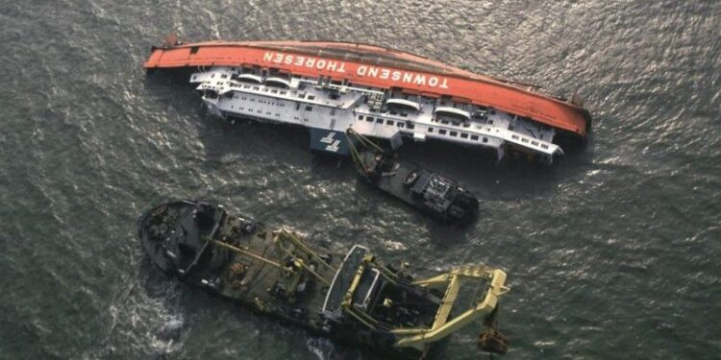
Kecelakaan kapal “AMOCO CADIZ” 1976
Menghasilkan aturan-aturan yang lebih ketat lagi ditambahkan ke SOLAS 74 maupun MARPOL 73 disebut Protocol 1978, yang terutama menyangkut ketentuan mengenai tanker.
​
Konvensi internasional mengenai STCW 1978
International Convention on Standards of Training, Certification and Watchkeeping for Seafarers
standar minimum pelatihan dan sertifikasi untuk awak kapal.
​
1987 Herald of Free Enterprise………..
IMO A647 (Guidelines on Management for safe operation of ships and pollution prevention).

Slide 24
ISM Code lahir 1994
Ch. IX - SOLAS STCW 1978 diperketat/diperbaiki menjadi STCW 1995
Kecelakaan-kecelakaan maritim yang terjadi dapat dianalisa dengan angka perbandingan 80-20%.
80% dari kecelakaan-kecelakaan pada umumnya disebabkan oleh kesalahan / kelalaian manusia
20% tergolong dalam kategori kegagalan / kesalahan teknologi, yang juga dapat dianggap sebagai kondisi substandar (substandard condition).

Slide 25
ISM Code merupakan produk dari IMO (International Maritime Organization) yang akhirnya diadopsi oleh SOLAS pada tahun 1994 (Safety of Life at Sea).
ISM Code merupakan standard Sistem Manajemen Keselamatan untuk pengoperasian kapal secara aman dan untuk pencegahan pencemaran di laut.
Intinya ISM ini bertujuan untuk menjamin keselamatan di laut, mencegah kecelakaan atau kematian, dan juga mencegah kerusakan pada lingkungan dan kapal.
Sebelum perusahaan dan kapalnya dioperasikan keduanya harus disertifikasikan terhadap ISM Code. Sertifikat ISM Code dapat diartikan sebagai suatu lisensi untuk menjadi Ship Operator

Slide 26
PERATURAN KEPALA STAF ANGKATAN LAUT NOMOR 6 TAHUN 2022 TENTANG KESELAMATAN DAN KESEHATAN KERJA DI KAPAL TNI AL
SETIAP KAPAL YANG DIOPERASIKAN WAJIB MEMENUHI STANDAR KESELAMATAN KERJA UNTUK MENJAMIN KESELAMATAN PERSONEL DAN MATERIIL KAPAL MELALUI PENCEGAHAN KECELAKAAN KERJA.
K3 DI KAPAL TNI AL MELIPUTI:
KESELAMATAN KERJA DI KAPAL;
KESEHATAN KERJA DI KAPAL;
KESIAPAN K3 FASILITAS PENDUKUNG KAPAL; DAN
BAHAYA DAN KECELAKAAN.

Slide 27
FAKTOR-FAKTOR UTAMA YANG PERLU DIPERHATIKAN DALAM UPAYA PENCEGAHAN KECELAKAAN KERJA DI KAPAL :
KESIAPAN AWAK KAPAL;
KESIAPAN TEKNIS OPERASIONAL;
LINGKUNGAN KERJA; DAN
MANAJEMEN KESELAMATAN.

Slide 28
KESIAPAN AWAK KAPAL
KESAMAPTAAN JASMANI;
STATUS KESEHATAN;
STATUS MENTAL PSIKOLOGIS;
PELATIHAN;
KONDISI KESEGARAN; DAN
KOMPETENSI.

Slide 29
KESIAPAN TEKNIS OPERASIONAL
KELAIKLAUTAN
KENAVIGASIAN
PENGATURAN MUATAN
ALAT PENOLONG/KESELAMATAN.
LAIK LAYAR DAN/ATAU LAIK TEMPUR.

Slide 30
LINGKUNGAN KERJA
KONDISI FISIK LINGKUNGAN LAUT DAN UDARA YANG DINAMIS;
KONDISI KAPAL BAIK KONSTRUKSI, PERALATAN NAVIGASI, KOMUNIKASI, KESELAMATAN DAN LAINNYA;
KONDISI PELAYARAN PADA MALAM HARI DAN CUACA BURUK;DAN
KONDISI SOSIAL REKAN KERJA.

Slide 31
MANAJEMEN KESELAMATAN TERENCANA, TERUKUR, TERSTRUKTUR DAN TERINTEGRASI SERTA BERKELANJUTAN
MENGENALI POTENSI BAHAYA, PENILAIAN RISIKO DAN PENGENDALIAN RISIKO
TINDAKAN PERBAIKAN MEMPERTAHANKAN TINGKAT KESELAMATAN YANG DAPAT DITERIMA
PENGAMATAN BERKELANJUTAN DAN PENILAIAN TINGKAT KESELAMATAN YANG DAPAT DICAPAI
PENINGKATAN TINGKAT KESELAMATAN MENYELURUH.

Slide 32
UTS STUDI KASUS KECELAKAAN DI LAUT.
HARI/TANGGAL : JUMAT, 18 AGUSTUS 2023
WAKTU : 50 MENIT
SIFAT : CLOSE BOOK
INSTRUKSI :
BERDOA SESUAI DENGAN AGAMA DAN KEPERCAYAAN MASING-MASING.
SOAL AKAN DI SLIDEKAN.
TULISKAN NAMA, NOMOR AKADEMI DAN MATA PELAJARAN JELAS DAN BENAR DIATAS LEMBAR JAWABAN.
BACA, PAHAMI PERSOALAN DENGAN TELITI DAN JAWAB DENGAN JELAS.
JAWABLAH SESUAI DENGAN PETUNJUKNYA, TIDAK DIPERKENANKAN BEKERJA SAMA,.
BILA TERJADI PELANGGARAN MAKA AKAN DIPROSES SESUAI DENGAN ATURAN YANG BERLAKU DI SESKOAL.
PERIKSA SEKALI LAGI SEBELUM KERTAS JAWABAN DIKUMPULKAN.

Slide 33
SOAL
JELASKAN TENTANG KECELAKAAN DI LAUT MENURUT UU NO. 17 TAHUN 2008 TENTANG PELAYARAN !!!!
SEBUTKAN FAKTOR2 PENYEBAB KECELAKAAN DI LAUT BESERTA CONTOHNYA (4 CONTOH)
SEBUTKAM SYARAT MENJADI PAGA LAUT
APA ITU ISM CODE?
SEBUTKAN FAKTOR-FAKTOR UTAMA YANG PERLU DIPERHATIKAN DALAM UPAYA PENCEGAHAN KECELAKAAN KERJA DI KAPAL ?

Slide 34
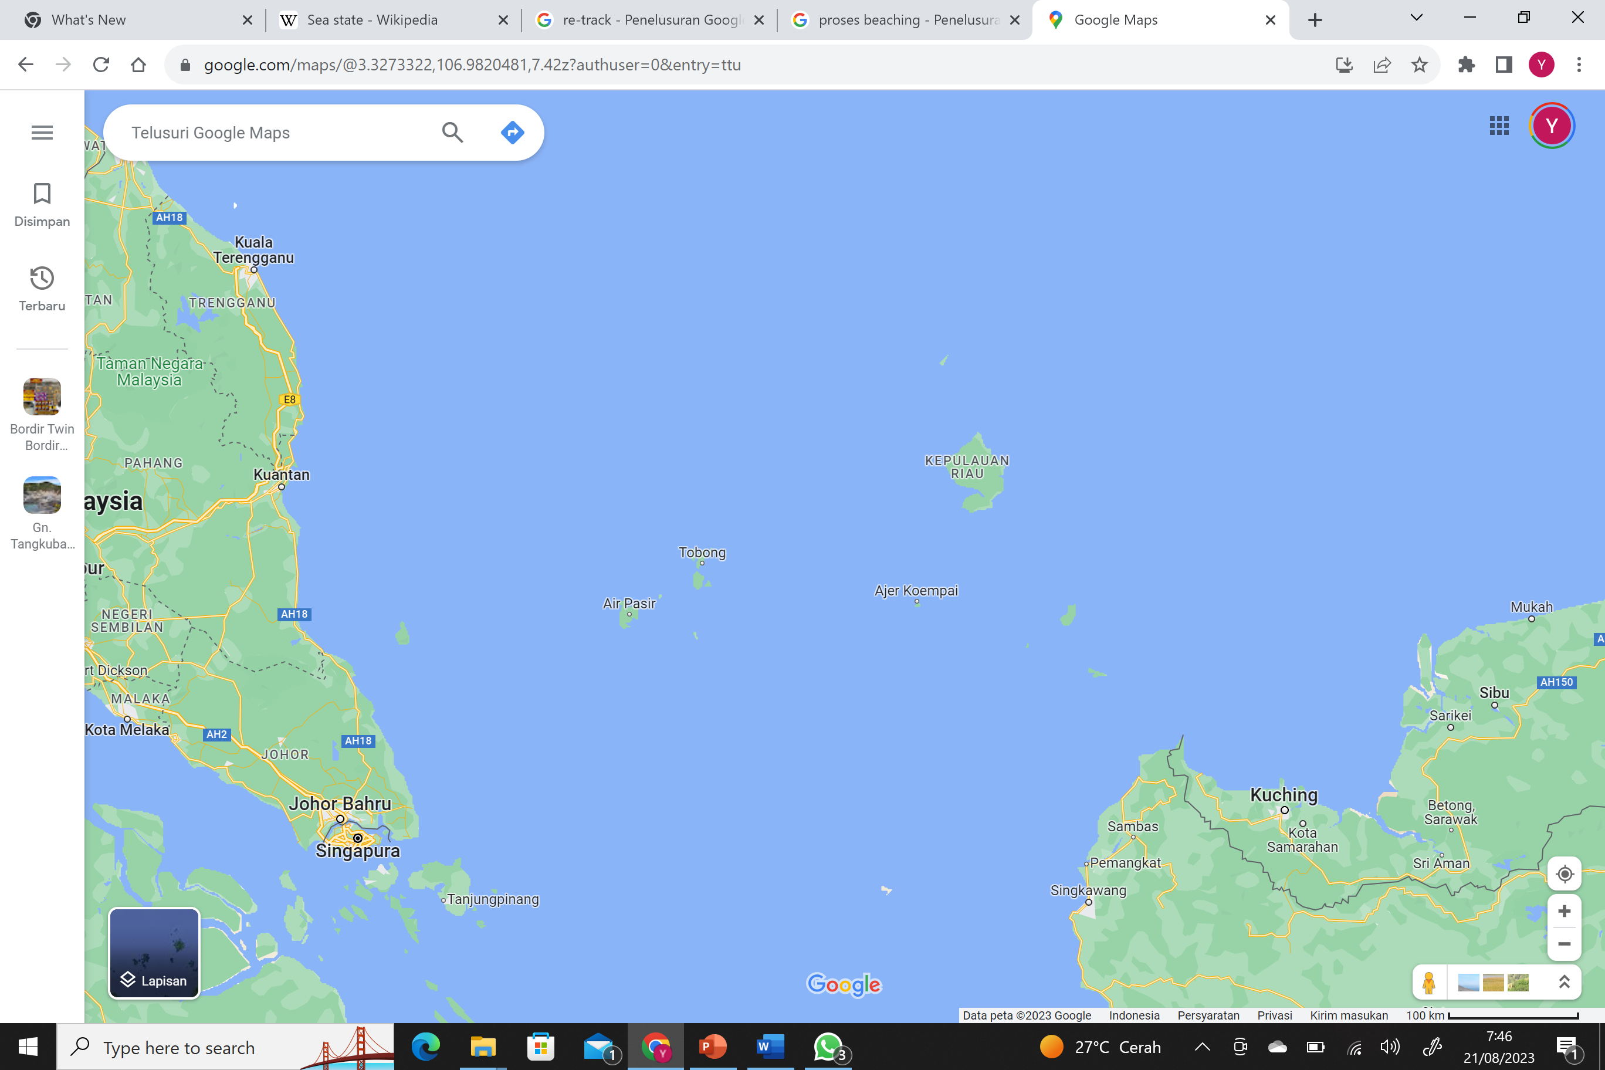
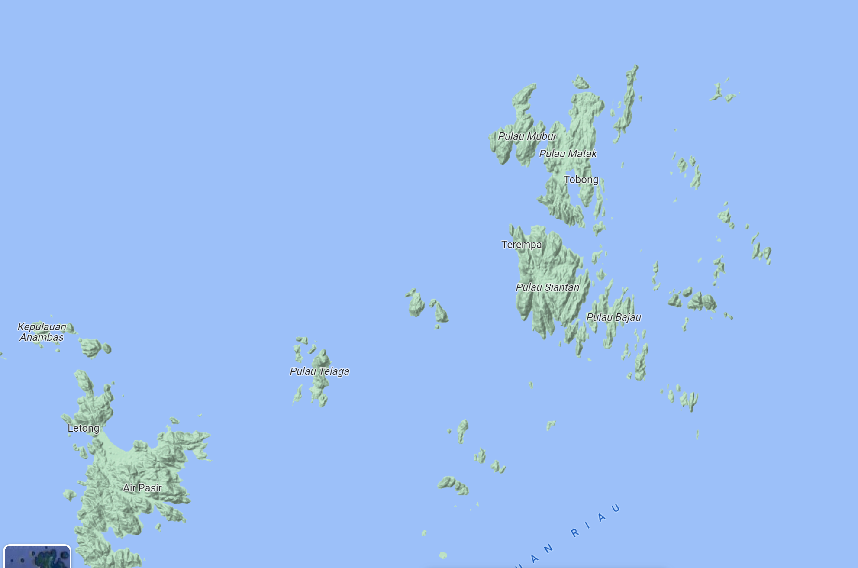
STUDI KASUS TIM KAWAL KRI SLAMET RIYADI-352
KEJADIAN: TENGGELAMNYA KAPAL TANGKAPAN KRI SRI-352.
WAKTU KEJADIAN : TAHUN 1991.
LOKASI: PERAIRAN TELUK TAREMPA.
KRONOLOGI:
TIM KAWAL KRI SRI-352 MELAKSANAKAN PENGAWALAN TERHADAP KAPAL IKAN VIETNAM DARI NATUNA UNTUK DIBAWA KE LANAL TAREMPA, DENGAN JARAK ± 180 NM. DWA DARI PERAIRAN NATUNA PUKUL 00.20 WIB DENGAN KELENGKAPAN PETA KALKIR DAN 12 ANGGOTA KAWAL.
PUKUL 17.00 WIB, KIA LOSS POSISI, P. TAREMPA TERLEWATI HINGGA KE SELATAN. ATAS BANTUN KAPAL KONTAINER YANG SEDANG MELINTAS POSISI DIKETAHUI TELAH LEWAT MENDEKAT P. JEMAJA. KAPAL KEMUDIAN UBAH HALU DARI SELATAN KE UTARA MENUJU ALUR TAREMPA.
PADA PUKUL 20.00 WIB KAPAL MENABRAK KARANG DI PERAIRAN ALUR TELUK TAREMPA SEHINGGA KAPAL TENGGELAM, KORBAN 1 ANGGOTA TIM KAWAL TAMBAHAN, DARI 10 ORANG TIM KAWAL ASLI KARENA YBS KURANG CAKAP BERENANG, HANYUT TIDAK DIKETEMUKAN.
ANALISA:
TIM KAWAL YANG MEMBAWA KAPAL TANGKAPAN MEMAKSAKAN MASUK ALUR PADA WAKTU MALAM HARI DIKARENAKAN BAHAN BAKAR KIA MENIPIS, ALUN OMBAK DI LUAR ALUR TINGGI DAN KATIM KAWAL PERNAH BEBERAPA KALI MASUK TAREMPA. SEDANGKAN KONDISI SAAT ITU PENDEKATAN KAPAL MASUK MENUJU ALUR DARI ARAH SELATAN DAN HANYA MEMBAWA PERALATAN NAVIGASI TERBATAS (TANPA RADAR).
KATIM KAWAL MEMPERKIRAKAN KEDALAMAN TELUK CUKUP DALAM SEHINGGA KAPAL DAPAT DENGAN MUDAH MASUK. NAMUN KONDISI PERAIRAN TERSEBUT DI SISI KANAN ALUR MASUK DEKAT SUAR PENUNTUN ADA BATU BILA PASANG AKAN TERTUTUP AIR DAN BILA AIR SURUT AKAN TERLIHAT 0,5 M DI ATAS AIR.
PELAJARAN YANG BISA DIPETIK (LESSONS LEARNT):
SEHARUSNYA TIM KAWAL MASUK ALUR SETELAH KEADAAN TERANG.
JIKA TIDAK YAKIN DENGAN TIM KAWAL, KRI JANGAN TINGGALKAN ATAU MEMBIARKAN KAPAL TANGKAPAN BERGERAK SENDIRI
TIM KAWAL HARUS DILENGKAPI DENGAN KELENGKAPAN PETA PADA WAKTU MENGAWAL KAPAL TANGKAPAN.
WASPADA TERHADAP SEGALA BAHAYA NAVIGASI KETIKA MELINTAS DI SUATU PERAIRAN.
CATATAN: TIM KAWAL YANG SELAMAT DI PANTAI KARENA MAMPU BERENANG DAN SECARA NALURI MEMANFAATKAN DRUM PLASTIK SEBAGAI ALAT BANTU. KATIM KAWAL YANG TERJUN KE LAUT TERAKHIR DENGAN SWIMVEST TERBUKA, BERENANG GAYA PUNGGUNG UNTUK MENGENDALIKAN ARAH KE PANTAI KARENA ARUS DAN ALUN AIR LAUT CENDERUNG MENDORONG KE LAUT LEPAS (KE LUAR ALUR TAREMPA).

Slide 35
STUDI KASUS KRI NALA-363.
KEJADIAN: TABRAKAN DENGAN KAPAL PERINTIS.
WAKTU KEJADIAN: TAHUN 1992.
LOKASI: LAUT JAWA.
KRONOLOGI:
KRI NAL-363 BERLAYAR PADA PUKUL 03.50 WIB PADA SAAT CUACA BURUK DENGAN SEA STATE 4, HALU KAPAL BERSILANGAN DENGAN KAPAL PERINTIS.
POSISI KAPAL PERINTIS BERADA PADA LAMBUNG KIRI KRI NAL-363.
KRI NAL-363 MELAKSANAKAN KOMUNIKASI RADIO TETAPI TIDAK DIJAWAB OLEH KAPAL TERSEBUT HINGGA TERJADI TABRAKAN, KAPAL PERINTIS MENABRAK LAMBUNG KIRI KRI NAL-363 SEHINGGA BERLUBANG.
TIDAK TERJADI KEBOCORAN PADA KRI NAL-363 DIKARENAKAN POSISI LUBANG DI ATAS GARIS AIR.
ANALISA
DIPERKIRAKAN KAPAL PERINTIS TERSEBUT MENGGUNAKAN KEMUDI OTOMATIS DAN PERWIRA JAGA KAPAL PERINTIS DALAM KEADAAN MABUK LAUT KARENA CUACA BURUK.
PEWIRA JAGA KRI NAL-363 TERLAMBAT MENGAMBIL AKSI MERUBAH HALU KAPAL KARENA MERASA KRI BERADA DALAM POSISI YANG BENAR (KAPAL PERINTIS YANG HARUS MENGHINDAR).
DIPERKIRAKAN KAPAL PERINTIS TERSEBUT MENGGUNAKAN KEMUDI OTOMATIS DAN PERWIRA JAGA KAPAL PERINTIS DALAM KEADAAN MABUK LAUT KARENA CUACA BURUK.
KEJADIAN PADA PUKUL 03.50 WIB TERJADI PADA KONDISI ANGGOTA JAGA YANG LENGAH (WAKTU KRITIS).
PELAJARAN YANG BISA DIPETIK (LESSONS LEARNT):
PERWIRA JAGA KRI NAL-363 MENGAMBIL AKSI MENGUBAH HALU MENGHINDAR KAPAL PERINTIS TERSEBUT. DENGAN PRINSIP TERPAKSA AMBIL LANGKAH TEGAS AGAR TIDAK TERJADI TABRAKAN, WALAUPUN KRI NAL-363 PADA POSISI YANG SEHARUSNYA TETAP JAGA HALUAN SEPERTI ITU.
KONDISI JAGA DI KRI NAL-363 HARUS TETAP WASPADA TERUTAMA PADA SITUASI KEJADIAN SEPERTI INI.
KONDISI PENJAGAAN AGAR LEBIH WASPADA, TERUTAMA PADA WAKTU GELAP (MALAM HARI, LARUT MALAM DAN DINI HARI), MERUPAKAN WAKTU KRISTIS BAGI PENJAGAAN.

Slide 36
DOUGLAS SEA SCALE
Douglas Sea Scale.

Slide 37
THE BEAUFORT WIND SCALE

Slide 38
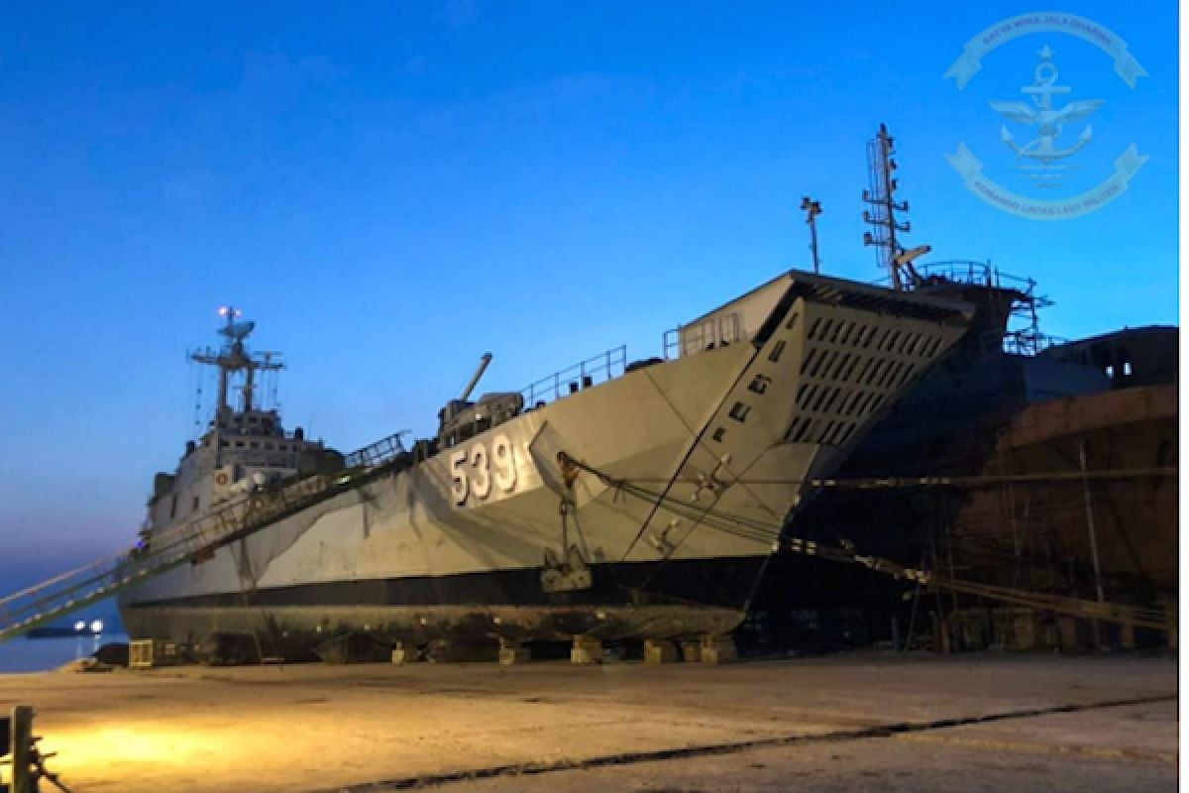
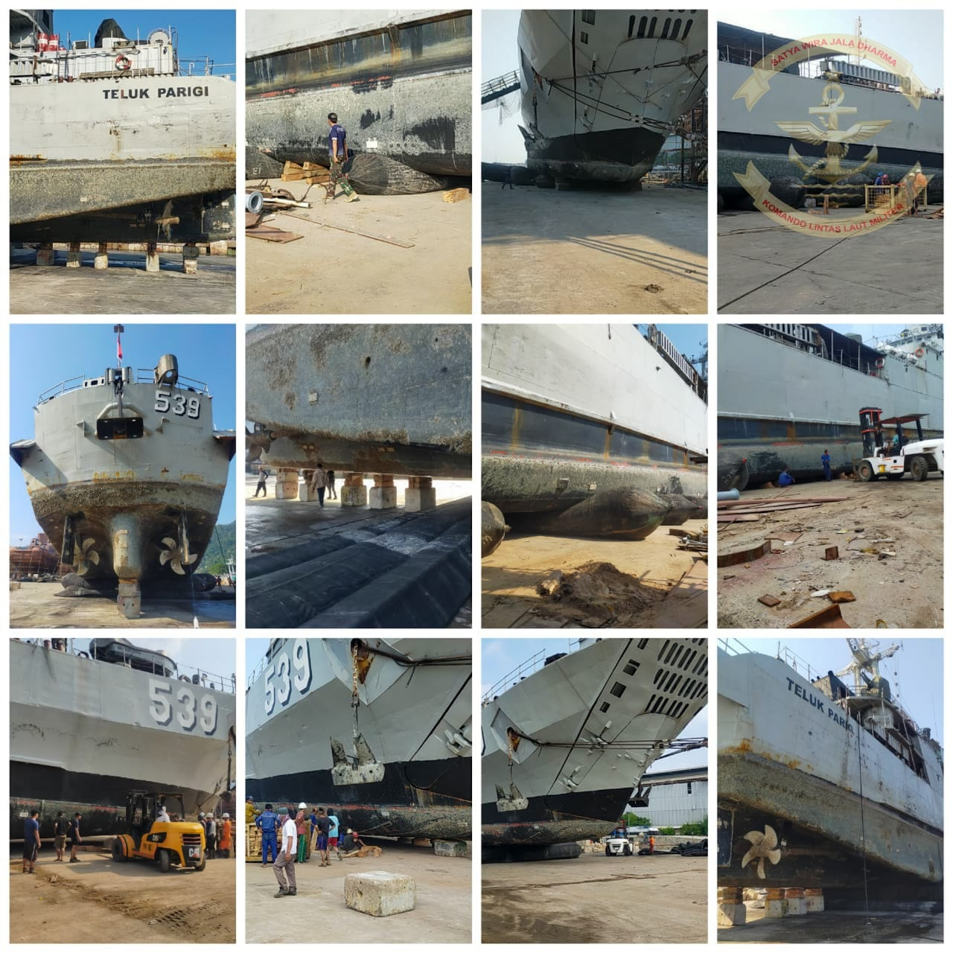
STUDI KASUS KRI TELUK PARIGI-539
KEJADIAN: GAGAL RE-TRACK.
WAKTU KEJADIAN: TAHUN 1996.
LOKASI: PERAIRAN PANTAI NABIRE.
KRONOLOGI:
KRI TGI-539 MEMBAWA EMPAT ALAT BERAT MELAKSANAKAN BEACHING DI PANTAI NABIRE.
KONDISI KEDUA MESIN KRI TGI-539 NORMAL SAAT MELAKSANAKAN BEACHING.
BEACHING DAPAT BERHASIL DENGAN BAIK DAN PROSES PENURUNAN ALAT BERAT DAPAT BERJALAN DENGAN LANCAR.
NAMUN KARENA TIDAK MEMPERHITUNGKAN PASANG SURUT PERAIRAN SETEMPAT DAN SAAT RE-TRACK SATU MESIN PENDORONG TIBA-TIBA MENGALAMI KERUSAKAN. PROSES RE-TRACK TIDAK BERHASIL MULAI PUKUL 17.00 WIB HINGGA 21.40 WIB.
PROSES RE-TRACK BERHASIL SETELAH SATU MESIN YANG LAIN DAPAT BERFUNGSI KEMBALI SETELAH DILAKSANAKAN PERBAIKAN DAN KONDISI PERAIRAN MULAI MENUJU PASANG TERTINGGI (DI BUKU TERTERA PUKUL 21.30 WIB).
ANALISA
KRI TGI-539 TIDAK MEMPERHATIKAN PASANG SURUT PERAIRAN SETEMPAT.
POSISI KAPAL KETIKA BEACHING TERLALU MASUK KE ARAH PANTAI (KARENA DENGAN TUJUAN UNTUK MENURUNKAN ALAT BERAT).
PELAJARAN YANG BISA DIPETIK (LESSONS LEARNT):
PERHATIKAN DAN PERHITUNGKAN PASANG SURUT PERAIRAN SETEMPAT DENGAN BENAR.
UNTUK PROSES BEACHING KONDISI KEDUA MESIN HARUS PRIMA.
PERHATIKAN JENIS DASAR LAUT/PANTAI TEMPAT BEACHING DAN GRADIEN PANTAI.
PROSES BEACHING DILAKSANAKAN SAAT 2 JAM MENUJU PASANG.

Slide 39
STUDI KASUS KRI DILI- 583
KEJADIAN: TENGGELAM.
WAKTU KEJADIAN: TAHUN 2001.
LOKASI: PERAIRAN UTARA LAMONGAN.
KRONOLOGIS:
PADA AWAL DESEMBER TAHUN 2001 KRI DILI-583 MELAKSANAKAN PELAYARAN DARI SURABAYA MENUJU KOTA BARU KALIMANTAN DENGAN MEMBAWA BETON TIANG PANCANG YANG DILETAKKAN DI ATAS DECK KAPAL (KAPAL TIDAK MEMPUNYAI PALKA/TANK DECK), SIFAT TIANG PANCANG BETON LABIL.
PADA SAAT DI PERJALANAN TERJADI CUACA BURUK / OMBAK MENYEBABKAN KAPAL MIRING KIRI, SELANJUTNYA BAMA MELAPORKAN KONDISI KAPAL KEPADA KOMANDAN. KAPAL KEMUDIAN DILEGOKAN DI PERAIRAN TERDEKAT YANG MEMUNGKINKAN UNTUK MENGECEK KONDISI KAPAL YANG DICURIGAI TERJADI KEBOCORAN.
SETELAH DILAKSANAKAN PENGECEKAN, KKM MELAPORKAN TIDAK DITEMUKAN ADANYA KEBOCORAN KAPAL SEHINGGA KOMANDAN MEMUTUSKAN MELANJUTKAN PELAYARAN.
PADA SAAT KAPAL BERADA DI PERAIRAN UTARA LAMONGAN CUACA MASIH KURANG BAIK/ BEROMBAK MENYEBABKAN KAPAL KEMASUKAN AIR DARI LAMBUNG KIRI DAN SEMAKIN LAMA SEMAKIN PARAH KEMUDIAN BEBERAPA DUDUKAN LASHING/PENGIKAT MUATAN JEBOL MENGAKIBATKAN MUATAN SEMAKIN MIRING KE KIRI DAN MENYEBABKAN KAPAL TIDAK DAPAT DISELAMATKAN/ TENGGELAM.
ANALISA
MUATAN KAPAL DIDUGA SANGAT BERAT (OVER CARRIAGE) SEHINGGA SEMAKIN MEMBAHAYAKAN KESEIMBANGAN/STABILITAS KAPAL KETIKA TERKENA OMBAK DARI LAMBUNG.
DESAIN KRI DILI – 583 DIBUAT UNTUK BERLAYAR DI SELAT ATAU SUNGAI SEHINGGA LUNAS KAPAL TIDAK TERLALU DALAM. PENGGUNAAN KRI DILI DI LAUT LEPAS YANG MEMILIKI KONTUR KEDALAMAN BERVARIASI DAN CENDERUNG DALAM MEMBUAT RESIKO KEMUNGKINAN KAPAL TENGGELAM SEMAKIN TINGGI TERUTAMA PADA SAAT MEMBAWA MUATAN.
KONDISI PLATFORM/BAKAP KRI DILI YANG SUDAH MENIPIS DAN BANYAK YANG KEROPOS DIKARENAKAN FAKTOR USIA MENYEBABKAN JEBOLNYA DUDUKAN PENGIKAT/LASHING MUATAN PADA SAAT TERKENA OMBAK. SELANJUTNYA MENYEBABKAN MUATAN BERGESER KE SALAH SATU SISI LAMBUNG KAPAL SEHINGGA KAPAL MIRING KE KIRI DAN MENYEBABKAN AIR MASUK DENGAN CEPAT DAN TIDAK DAPAT DISELAMATKAN/TENGGELAM.

Slide 40
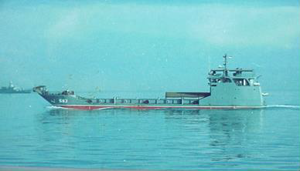
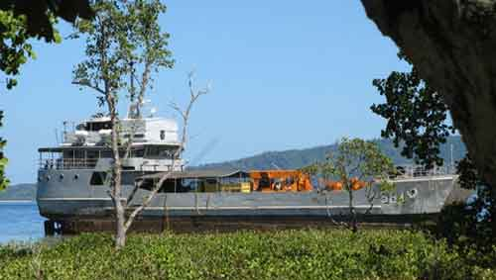
PELAJARAN YANG DAPAT DIPETIK (LESSONS LEARNT):
KODAL YANG MENGENDALIKAN KRI SEYOGYANYA MENGERTI KARAKTERISTIK KAPAL YANG AKAN DITUGASKAN SEHINGGA PENGGUNAAN KRI DAPAT SESUAI DENGAN TUGAS DAN FUNGSINYA DENGAN TETAP MEMPERHATIKAN KONDISI LINGKUNGAN, GEOGRAFIS, KEDALAMAN LAUT DAN CUACA.
MELAKSANAKAN PROSEDUR MUAT YANG TEPAT, BAIK MENYANGKUT PENYUSUNAN, PENEMPATAN MAUPUN PENGIKATAN MUATAN AKAN MEMPERKECIL TIMBULNYA RESIKO KEHILANGAN STABILITAS KAPAL.
KOMANDAN SEHARUSNYA MENGERTI KONDISI ALUT/MATERIAL KAPAL SEHINGGA DAPAT MENYESUAIKAN DALAM PELAKSAAAN TUGAS YANG DIBERIKAN JIKA MENGANDUNG RESIKO YANG TINGGI MISALNYA DENGAN MENGURANGI JUMLAH MUATAN SESUAI DENGAN KONDISI AMAN KAPAL.
MELAKSANAKAN PEMERIKSAAN MUATAN SECARA BERKALA PADA SAAT BERLAYAR UNTUK MENGETAHUI KONDISI MUATAN SECARA LANGSUNG DAN MENGANTISIPASI JIKA ADA PENGIKATAN BARANG YANG KENDOR ATAU LEPAS MAUPUN PERGESERAN MUATAN KARENA OMBAK.

Slide 41
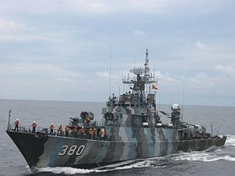
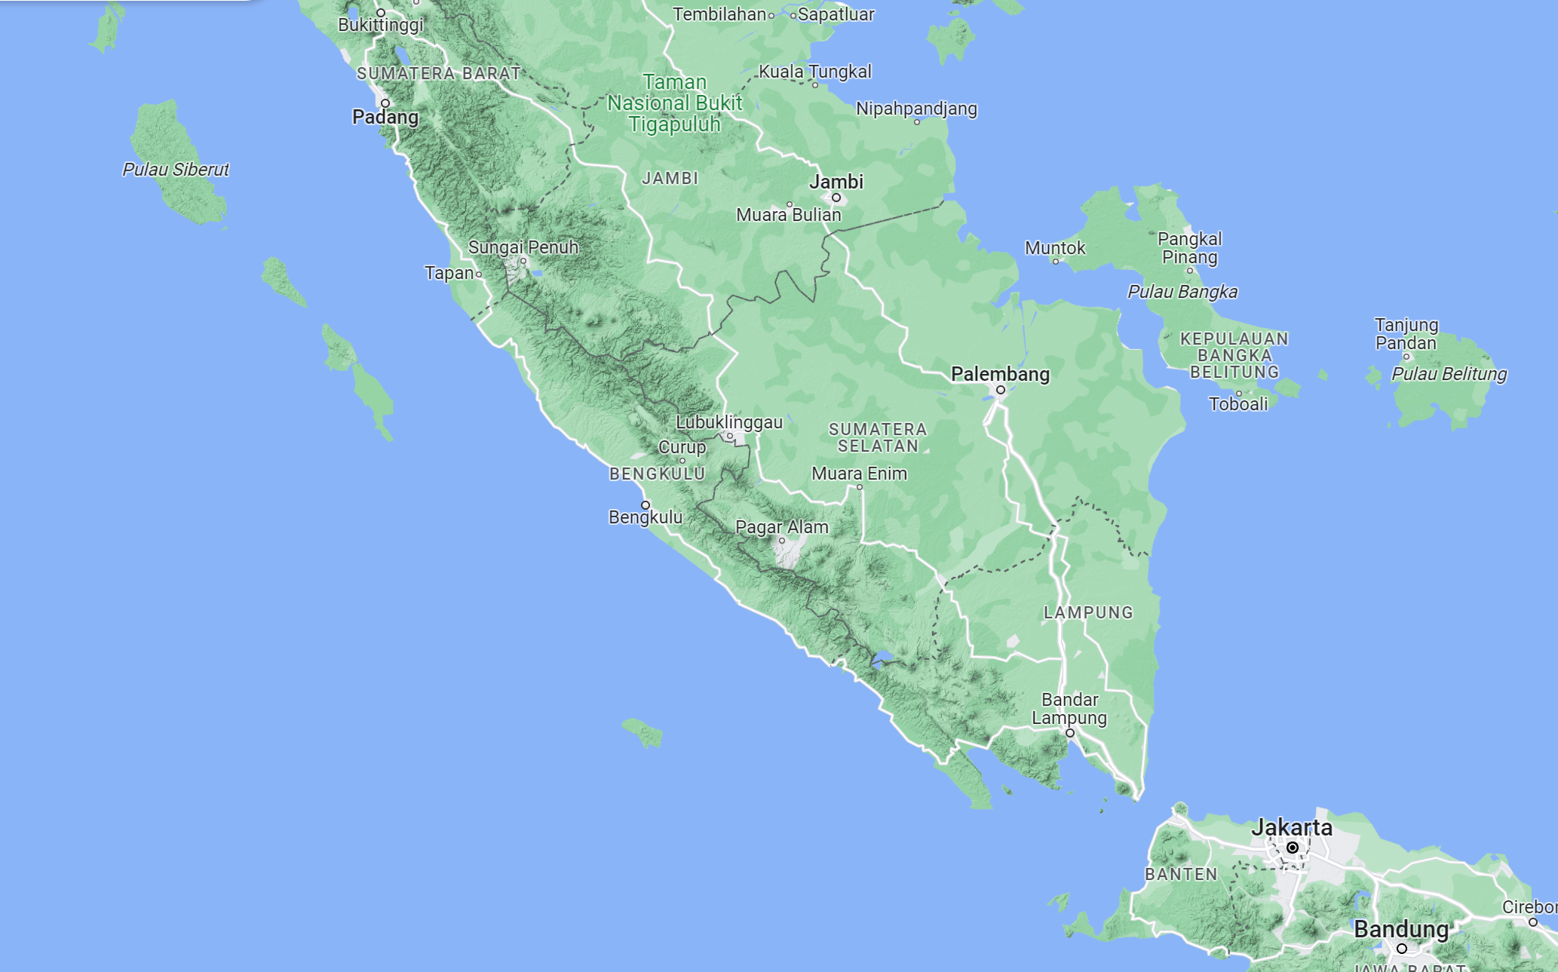
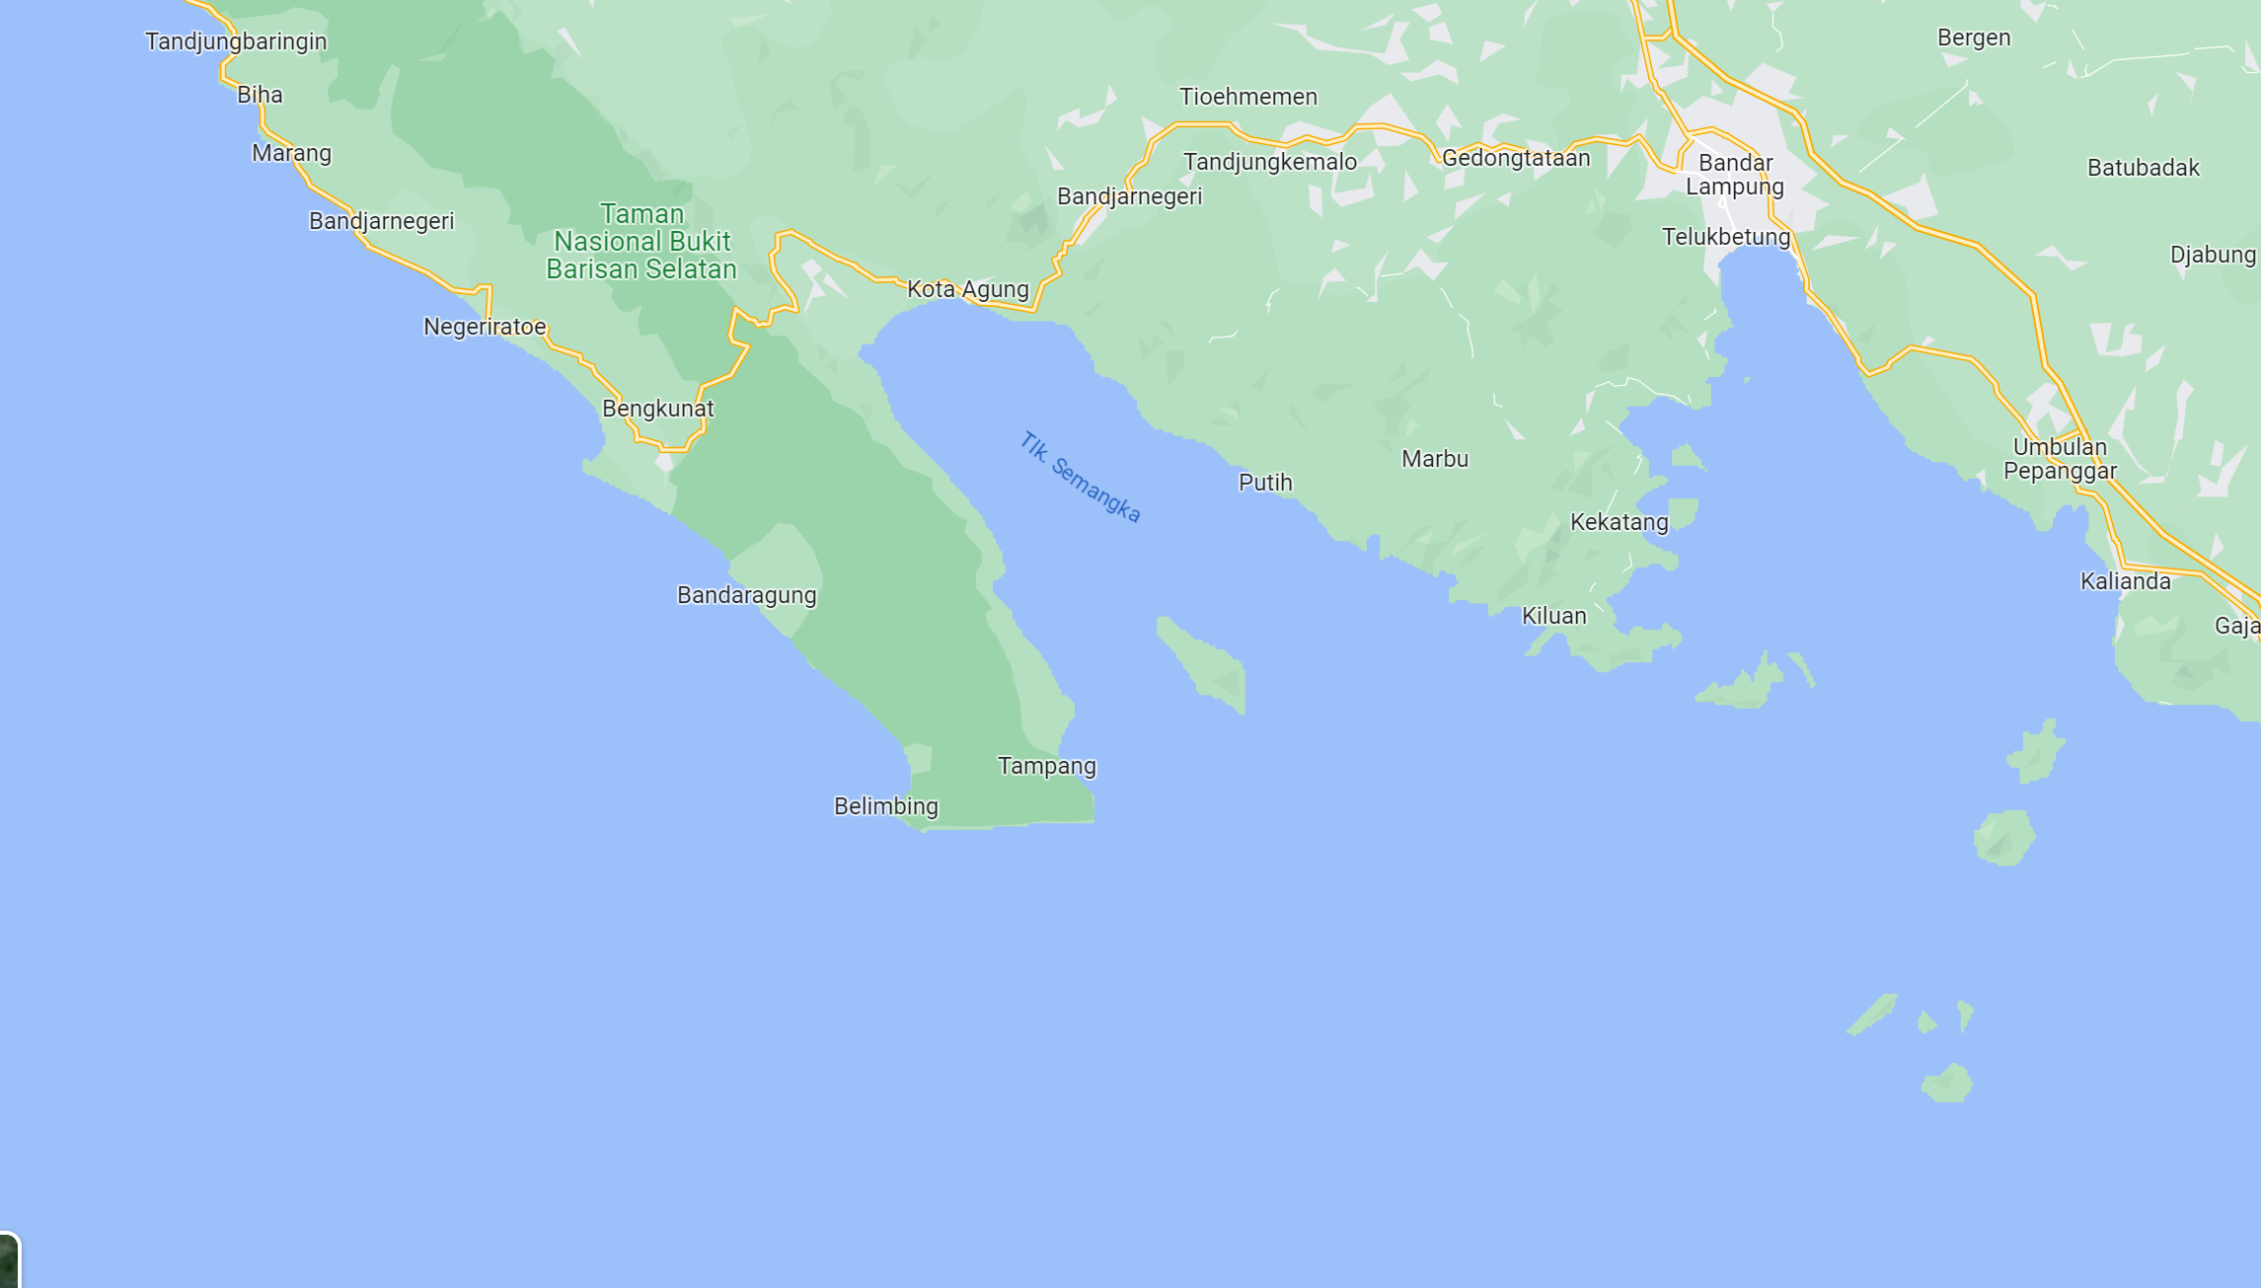
STUDI KASUS KRI MEMET SASTRAWIRIA-380
KEJADIAN : KEBAKARAN DAN TENGGELAM.
WAKTU KEJADIAN : TAHUN 2008.
LOKASI : PERAIRAN TG. BENGKUNAT LAMPUNG.
KRONOLOGI:
KRI MES-380 BERLAYAR DARI PONDOK DAYUNG MENUJU LAUT JAWA DENGAN JUMLAH PERSONEL ½ DARI KEKUATAN.
DI TENGAH PERJALANAN TERJADI MASALAH DENGAN MESIN SEHINGGA TERJADI KEBAKARAN DI RUANG MESIN DAN TERJADI LEDAKAN DI BURITAN KAPAL SEHINGGA TERJADI KEBOCORAN.
KAPAL TIDAK DAPAT DISELAMATKAN SEHINGGA TENGGELAM.
KONDISI TEKNIS KAPAL DIPAKSAKAN UNTUK BERLAYAR.
JUMLAH PERSONEL KAPAL TIDAK MEMENUHI SYARAT UNTUK MENGAWAKI KAPAL SEBAGAI SYARAT UTAMA KELENGKAPAN UNTUK MENGATASI KONDISI DARURAT.
KEMAMPUAN PERSONEL TIM PEK KAPAL YANG KURANG DALAM MENGATASI KECELAKAAN DAN KEBOCORAN KAPAL.
KRI MES-380 ADALAH KAPAL SIAGA TETAPI HANYA DIAWAKI ½ DARI KEKUATAN PERSONEL (½ KEKUATAN PERSONEL SEDANG MELAKSANAKAN CUTI).
PELAJARAN YANG BISA DIPETIK (LESSON LEARN):
KOMANDAN KRI HARUS MEMBERIKAN LAPORAN YANG BENAR TENTANG KONDISI KAPAL SAAT ITU.
JIKA DALAM KONDISI PERSONEL DAN MATERIAL TIDAK SIAP, KOMANDAN KRI BERHAK UNTUK MENOLAK/MENUNDA KEBERANGKATAN HINGGA KAPAL SIAP.
PEJABAT TERKAIT DI ARMADA HARUS MEMAHAMI KONIS SETIAP KRI SEHINGGA KAPAL YANG DITUNJUK SEBAGAI KAPAL SIAGA ADALAH KAPAL YANG BENAR-BENAR SIAP OPERASI.
KRI YANG DITUNJUK SEBAGAI KRI SIAGA ADALAH KAPAL SIAP.
TIM PEK KAPAL DAN ANGGOTA KAPAL HARUS SENANTIASA DILATIH UNTUK MENGATASI SITUASI DARURAT (KEBAKARAN, KEBOCORAN, TABRAKAN DLL).
ANALISA :

Slide 42
STUDI KASUS KRI NALA-363
KEJADIAN: KEBAKARAN.
WAKTU KEJADIAN: TAHUN 2009.
LOKASI: PERAIRAN LAUT JAWA (UTARA MADURA).
KRONOLOGI:
PADA TANGGAL 6 AGUSTUS 2009 PUKUL 10.00 WIB KRI NAL-363 BERTOLAK DARI DERMAGA SEMAMPIR MENUJU DAERAH OPERASI MENGGUNAKAN PENDORONGAN CDE I DAN CDE II PADA RPM SHAFT 140 RPM.
PUKUL 10.41 WIB PERAN PEMANDUAN, PUKUL 10.50 WIB BALINGAN DINAIKKAN SECARA BERTAHAP SAMPAI DENGAN 150 RPM, KONDISI NORMAL.
PUKUL 10.52 WIB BALINGAN DINAIKKAN SAMPAI 164 RPM. PUKUL 10.56 WIB BALINGAN DINAIKKAN SAMPAI 168 RPM.
PUKUL 12.00 WIB SELESAI PERAN PEMANDUAN. PUKUL 12.10 WIB BALINGAN DITURUNKAN MENJADI 120 RPM, DIADAKAN PEMINDAHAN PENDORONGAN DARI CDE (COMBINE DIESEL ELECTRIC) KE GAS TURBIN, DICOBA DUA KALI NAMUN TIDAK BERHASIL.
PUKUL 12.36 WIB CDE DIMATIKAN DAN DICOBA KEMBALI PEMINDAHAN PENDORONGAN DARI CDE KE GAS TURBIN, NAMUN TIDAK BERHASIL. PUKUL 13.00 WIB KAPAL MENGGUNAKAN PENDORONGAN CDE DENGAN BALINGAN 170 RPM YANG DINAIKKAN SECARA BERTAHAP.
PUKUL 14.25 WIB DILAKSANAKAN PENGECEKAN CDE I DAN II, KONDISI NORMAL DAN AMAN.
PUKUL 14.29 WIB JAGA ANJUNGAN MELIHAT ASAP TEBAL KELUAR DARI CEROBONG KAPAL KEMUDIAN DILAPORKAN KEPADA PERWIRA JAGA ANJUNGAN. PAGA ANJUNGAN MENGHUBUNGI SHIP CONTROL CENTER MENANYAKAN KONDISI MESIN, JAGA MESIN MELAPORKAN DALAM KONDISI AMAN.
PAGA MESIN MELIHAT ASAP DI KORIDOR DEPAN DER KETIKA AKAN MENGECEK KE DER. PAGA MESIN MENGHUBUNGI PAGA ANJUNGAN DAN MEMINTA BALINGAN DITURUNKAN MENJADI 120 RPM. PUKUL 14.30 WIB PAGA MESIN MELAKSANAKAN EMERGENCY STOP PENDORONGAN DARI SCC.

Slide 43
STUDI KASUS KRI NALA-363
PUKUL 14.32 WIB DI POSISI 06 35 00 S-113 07 00 BT, PAGA MESIN MENGUMUMKAN PERAN KEBAKARAN DAN DILAKSANAKAN PENANGGULANGAN OLEH TIM PEK MENGGUNAKAN BAJU TAHAN API, OBA DAN TABUNG PEMADAM CO₂. ANGGOTA KOMUNIKASI MENGIBARKAN BENDERA IRIAN TIMOR (PERAN KEBAKARAN) DAN MENAIKKAN SOSOK DUA BOLA-BOLA HITAM. PAGA MESIN BERUSAHA MASUK KE DER, SAMPAI PERTENGAHAN TANGGA TURUN TERLIHAT KEBAKARAN DI ATAP DER DAN ASAP PEKAT SEHINGGA TIDAK MEMUNGKINKAN DILAKSANAKAN PEMADAMAN DARI DER. AKSI SELANJUTNYA MENUTUP PINTU-PINTU KEDAP KE RUANG MESIN, PENGGENANGAN DI ATAS GELADAK DER DAN PENYEKATAN DI GAS TURBIN ROOM, DG ROOM, GUDANG KERING, BENGKEL MESIN, MSB (MAIN SWITCH BOARD) DAN RUANG LAUNDRY SERTA FOAM CENTRAL DI-ON-KAN. PAKOM MEMERINTAHKAN ANGGOTA KOMUNIKASI MENCOBA MENGHUBUNGI UNSUR-UNSUR TERDEKAT, YAITU KRI SHN-366 DAN KRI AMY-351, TETAPI BELUM ADA JAWABAN.
PUKUL 15.00 WIB DG 2 DAN 3 BLACK OUT KARENA KABEL- KABEL YANG MELEWATI DER TERBAKAR. AKSI PEMADAMAN YANG DILAKUKAN TERHENTI KARENA TIDAK ADA ALIRAN LISTRIK DARI DG 1, 2 DAN 3 (DG SUDAH TIDAK DAPAT DIOPERASIKAN LAGI) SERTA TABUNG-TABUNG PEMADAM SUDAH HABIS TERPAKAI.
PUKUL 15.45 WIB API TERLIHAT KELUAR DARI DINDING CEROBONG SEBELAH KANAN DAN MENJALAR SANGAT CEPAT DIKARENAKAN TIUPAN ANGIN CUKUP KENCANG ANTARA 20-25 KNOTS.
PUKUL 15.50 WIB KOMANDAN MENERIMA LAPORAN BAHWA SUHU DI GUDANG AMONISI 40 MM MENINGKAT SECARA BERTAHAP DARI 23°C MENJADI 40°C.
PUKUL 16.00 WIB KOMANDAN MEMERINTAHKAN MELAKSANAKAN PERAN PENINGGALAN DARURAT KARENA KEMAMPUAN MENANGGULANGI KEBAKARAN SUDAH TIDAK ADA LAGI DAN DIKHAWATIRKAN AKAN TERJADI LEDAKAN DI GUDANG AMONISI 40 MM. ANGGOTA KOMUNIKASI MENGIBARKAN BENDERA AMBON-ENDE (PERAN PENINGGALAN).
PADA WAKTU ITU MELINTAS KM. BINTANG JASA V. ANGGOTA KOMUNIKASI MENCOBA MENGHUBUNGI DAN BERHASIL, KM. BINTANG JASA V MENDEKAT MENUJU KRI. ANGGOTA KOMUNIKASI TETAP MENGHUBUNGI KRI SHN-366 DAN KRI AMY-351 MELALUI KOMUNIKASI DARURAT.
SELURUH ANGGOTA KRI MENINGGALKAN RUANGAN KAPAL DENGAN MEMBAWA DOKUMEN-DOKUMEN PENTING MENUJU POS-POS PERAN PENINGGALAN. 6 LIFERAFT DILEMPARKAN KE LAUT TETAPI HANYA MENGEMBANG 5 BUAH. BAMA MENURUNKAN SEKOCI KARET DAN MENUJU LIFERAFT YANG TIDAK MENGEMBANG UNTUK MENCOBA DIKEMBANGKAN, TETAPI TIDAK BERHASIL.
PUKUL 16.45 WIB SELURUH ANGGOTA MENINGGALKAN KAPAL
PUKUL 17.00 WIB KOMANDAN MEMERINTAHKAN AWAK SEKOCI TERAKHIR KEMBALI KE KRI UNTUK MELAKSANAKAN LEGO JANGKAR. JANGKAR KIRI DILEGOKAN 4 SEGEL DI GLADAK PADA KEDALAMAN LAUT 54 M.
KRONOLOGI:

Slide 44
STUDI KASUS KRI NALA-363
ANALISA:
TERJADI KEBOCORAN HALUS PADA PIPA BAHAN BAKAR DI RUANG DER, YANG KARENA PANAS MESIN CDE AKHIRNYA TERSULUT API PENYEBAB KEBAKARAN.
KAPAL DITINGGALKAN DALAM POSISI MENGAPUNG/TIDAK LEGO JANGKAR, MESKIPUN KEDALAMAN LAUT CUKUP AMAN JIKA DILAKSANAKAN LEGO JANGKAR. KONDISI INI SANGAT RAWAN KAPAL KANDAS ATAU TERTABRAK KAPAL LAIN.
PERAN KEBAKARAN TIDAK DIBANTU DENGAN PENGISAPAN ASAP DARI TEMPAT KEJADIAN SEHINGGA PENANGGULANGAN TERKENDALA ASAP PEKAT.
PELAJARAN YANG BISA DIPETIK (LESSONS LEARNT):
KAPAL DAPAT DILEGOKAN SEBELUM DITINGGALKAN UNTUK MENCEGAH KAPAL DARI BAHAYA TABRAKAN ATAU KANDAS KARENA TERBAWA ARUS TANPA ADA KENDALI.
UNSUR KRI PERLU MEMILIKI PERALATAN HEAT DETECTOR UNTUK MEMBANTU ANGGOTA TIM PEK DALAM MELOKALISIR TITIK PANAS YANG MENJADI SUMBER KEBAKARAN, DAN POMPA PORTABLE YANG DAPAT DIGUNAKAN UNTUK MEMBANTU PENYIRAMAN WALAUPUN KAPAL DALAM KEADAAN BLACK OUT.
PROSEDUR PELAKSANAAN PEK HARUS DISESUAIKAN DENGAN SITUASI YANG DIHADAPI. ASAP YANG TIMBUL AKIBAT TERJADINYA KEBAKARAN PERLU UNTUK DIAKSI AGAR TIDAK MENJADI KENDALA DALAM PROSES PEMADAMAN.

Slide 45
STUDI KASUS KRI TALIWANGSA-870
KEJADIAN : KEBOCORAN DAN TENGGELAM.
WAKTU KEJADIAN: TAHUN 2010.
LOKASI : PERAIRAN KOTA BARU (SELAT MAKASSAR).
KRONOLOGI :
KRI TWS-870 BERLAYAR DIBAWAH KODAL GUSKAMLATIM DI PERAIRAN SELAT MAKSSAR PADA OPS TARING HIU.
KOMANDAN KRI TWS-870 MENDAPAT PERINTAH DARI ASOPS PANGARMATIM UNTUK MELAKSANAKAN PENGEJARAN TERHADAP MV. ASTON TRADER I. SETELAH BERKOORDINASI ASOPS GUSKAMLATIM DIPERBOLEHKAN MELAKSANAKAN PENGEJARAN.
PUKUL 07.30 WIB SITUASI PERAIRAN SAAT ITU MULAI MEMBURUK DENGAN KETINGGIAN GELOMBANG 1-1,5 M DENGAN KECEPATAN ANGIN 10-15 KNOTS, HALU KAPAL 020° CEPAT 12 KNOTS.
SETELAH BERKOORDINASI DENGAN ASOPS PANGARMATIM, AKHIRNYA KAPAL PUTAR HALUAN MENUJU KOTA BARU, KARENA CUACA BURUK SEHINGGA TIDAK MAMPU MELAKSANAKAN PENGEJARAN.
HALU MENUJU KOTA BARU 210° DAN CEPAT 12,5 KNOTS. PUKUL 08.30 WIB, DI TENGAH PERJALANAN KRI TWS-870 MENGALAMI BLACK OUT KARENA ADANYA SEMBURAN AIR LAUT MENGENAI DG I. DIDUGA ADA KEBOCORAN BERASAL DARI BAGIAN BAWAH AIR ANTARA RUANG MESIN DAN RUANG SEKOCI AKIBAT HANTAMAN GELOMBANG LAUT.
DG I OFF DAN DG II START. KEMUDIAN DILAKSANAKAN PERAN KEBOCORAN, PENUTUPAN KATUP KINGSTONE DAN PEK MENGGUNAKAN 2 POMPA BABI, 1 POMPA ALKON SERTA MANUAL MENGGUNAKAN EMBER.
AIR SEMAKIN TINGGI DAN MENGENAI DG II, SEHINGGA KAPAL MENGALAMI BLACK OUT. PENANGGULANGAN HANYA BISA DILAKSANAKAN MENGGUNAKAN POMPA ALKON DAN EMBER. KEMUDIAN KOMANDAN MEMERINTAHKAN LEGO JANGKAR MENGGUNAKAN JANGKAR MANUAL TERIKAT TALI TROSS DI LAMBUNG KIRI.
AIR TERUS MENINGKAT SAMPAI ½ BADAN KAPAL TERENDAM DAN MIRING KANAN SAMPAI 45°. KOMANDAN MEMERINTAHKAN KOMUNIKASI DENGAN HT CH 16, PISTOL SUAR DAN BENDERA SEMAPHORE DENGAN KAPAL-KAPAL YANG MELINTAS DI POSISI KRI TWS-870. KARENA JARAKNYA CUKUP JAUH SEHINGGA TIDAK DIMONITOR.
KETINGGIAN AIR SEMAKIN MENINGKAT KAPAL SEMAKIN MIRING KE KANAN SEHINGGA POMPA ALKON MATI.
KOMANDAN MEMERINTAHKAN PERAN PENINGGALAN. SELURUH PERSONEL BERKUMPUL DI HALUAN DENGAN MEMAKAI SWIMVEST. LIFECRAFT DILUNCURKAN AKAN TETAPI TIDAK MENGEMBANG.
PADA TANGGAL 14 MARET 2010 JAM 10.45 WIB PADA POSISI 01 59 03 LS-116 56 03 BT KRI TWS-870 TENGGELAM AKIBAT TERJADI KEBOCORAN PADA GARIS BAWAH AIR (DIRUANG MESIN) DI PERAIRAN DEKAT KOTA BARU (± 80 NM DARI KOTA BARU).
PUKUL 11.10 WIB SELURUH ABK KRI TWS-870 DITOLONG OLEH KAPAL IKAN NELAYAN GT. 5 DAN DIEVAKUASI MENUJU MT. ONTARI.
PUKUL 18.00 WIB SELURUH ABK DIEVAKUASI OLEH SPEED BOAT LANAL KOTA BARU DI TG. PEMANCINGAN. PUKUL 19.30 WIB SELURUH ABK TIBA DI LANAL KOTA BARU.

Slide 46
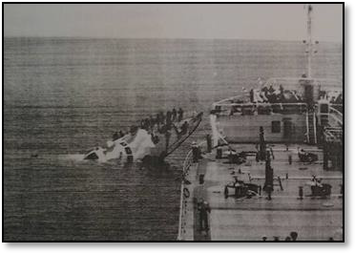
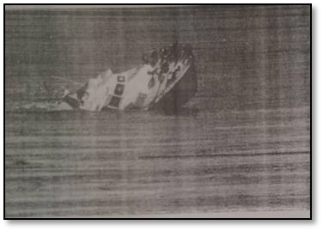
STUDI KASUS KRI TALIWANGSA-870
ANALISA :
BADAN KAPAL KRI TWS-870 TERBUAT DARI FIBER SEHINGGA SAAT RENTAN RETAK/PECAH TERKENA OMBAK, TERUTAMA PADA SAAT CUACA BURUK (MATERIAL FATIGUE/KELELAHAN MATERIAL/GETAS/ RAPUH).
SELAIN TERKENA OMBAK PADA SAAT CUACA BURUK, DAPAT JUGA BADAN KAPAL BAWAH AIR KRI TWS-870 TERKENA BENTURAN BENDA (KAYU) YANG MENGAPUNG DI BAWAH PERMUKAAN AIR.
PELAJARAN YANG BISA DIPETIK (LESSONS LEARNT):
KOMANDAN KRI HARUS WASPADA TERHADAP KONDISI PERAIRAN, TERUTAMA PADA SAAT CUACA BURUK YANG SANGAT BERPENGARUH TERHADAP KONDISI BADAN KAPAL.
DILAKSANAKAN INSPEKSI BERKALA TERHADAP ALAT-ALAT PENOLONG DI KAPAL (SWIMVEST, LIFECRAFT DAN LAIN-LAIN).

Slide 47
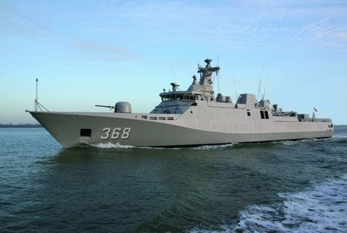
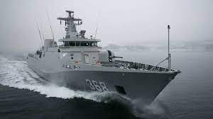
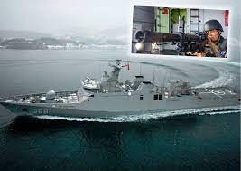
STUDI KASUS KRI FRANS KAISEPO-368
KEJADIAN: MENABRAK KERANGKA KAPAL YANG KARAM.
WAKTU KEJADIAN: TAHUN 2015.
LOKASI: PERAIRAN APBS.
KRONOLOGI:
KRI FKO-368 BERLAYAR DI ALUR APBS DALAM RANGKA SAR PESAWAT AIR ASIA.
KRI FKO-368 MENGALAMI BENTURAN DUA KALI DALAM WAKTU SELANG 5 DETIK PADA POSISI 07 08 18 S-112 40 35 T DENGAN KEDALAMAN ECOSOUNDER 9,9 M DARI LUNAS KAPAL KRI FKO-368 (13,5 M) DAN KEDALAMAN PETA 14,9M.
KRI FKO-368 MENGALAMI KEBOCORAN PADA RUANG SONAR.
ANALISA:
TIDAK MELAKSANAKAN UPDATE KOREKSI KN/BPI TERBARU.
TIDAK BERLAYAR SESUAI TRACK YANG AMAN.
TIDAK BERKOORDINASI DENGAN PELABUHAN SETEMPAT.
PELAJARAN YANG BISA DIPETIK (LESSONS LEARNT):
LAKSANAKAN BRIEFING ANJUNGAN SEBELUM KAPAL BERLAYAR/MEMASUKI ALUR.
LAKSANAKAN UPDATE KN/BPI TERBARU.
LAKSANAKAN LAYAR SESUAI DENGAN TRACK AMAN. PERWIRA JAGA SEHARUSNYA WASPADA TERHADAP KONDISI PERAIRAN DI ALUR KETIKA BERLAYAR.
LAKSANAKAN KOORDINASI DENGAN PELABUHAN SETEMPAT SEBELUM BERLAYAR UNTUK MENGETAHUI BAHAYA NAVIGASI (SEPERTI KERANGKA KAPAL YANG KARAM).

Slide 48
STUDI KASUS KRI PATI UNUS-384
KEJADIAN: TENGGELAM.
WAKTU KEJADIAN: TAHUN 2016.
LOKASI: PERAIRAN ALUR BELAWAN.
KRONOLOGIS :
KRI PTS-384 BERGERAK DARI ARAH LUAR PERAIRAN ALUR BELAWAN.
KRI PTS-384 MENGAMBIL TRACK TIDAK SESUAI DENGAN RAMBU ALUR YANG TELAH DITENTUKAN (TIDAK MELEWATI BUOY MPMT, TETAPI LANGSUNG MEMOTONG KEARAH BUOY NO.2).
KAPAL MENABRAK KERANGKA KAPAL YANG KARAM HINGGA TERJADI KEBOCORAN PADA POSISI 300 YARDS DARI BUOY KUNING. SAAT MASUK ALUR HINGGA TERJADI KECELAKAAN KOMANDAN KRI TIDAK BERADA DI ANJUNGAN. SETELAH KECELAKAAN KOMANDAN KEMUDIAN NAIK KE ANJUNGAN, BERUSAHA UNTUK MEMANUVERKAN KAPAL TETAPI TIDAK BERHASIL.
ANALISA:
KAPAL TIDAK MELAKSANAKAN PERAN PEMANDUAN KETIKA MEMASUKI ALUR.
PERWIRA JAGA YANG MEMBAWA KAPAL TIDAK ALERT TERHADAP POSISI KAPAL DI PERAIRAN ALUR.
PELAJARAN YANG BISA DIPETIK (LESSONS LEARNT):
SEBELUM PERAN PEMANDUAN/MASUK ALUR LAKSANAKAN BRIEFING ANJUNGAN.
TIM PEK KAPAL SELALU SIAP MENGHADAPI BAHAYA KEBOCORAN KAPAL.
KOMANDAN BERADA DI ANJUNGAN KETIKA MEMASUKI ALUR/PERAN PEMANDUAN.
PERWIRA JAGA YANG MEMBAWA KAPAL HARUS SELALU WASPADA TERHADAP KONDISI PERAIRAN ALUR YANG SEDANG DILEWATI.

Slide 49
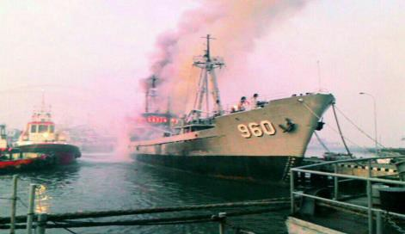
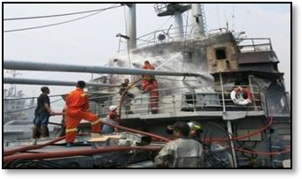
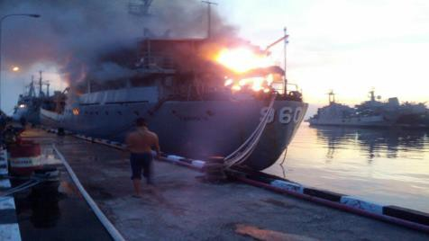
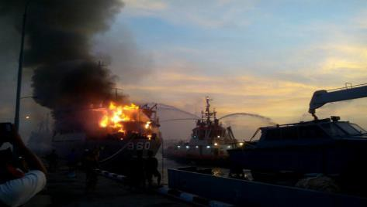
STUDI KASUS KRI KARIMATA-960
KEJADIAN: KEBAKARAN.
WAKTU KEJADIAN: TAHUN 2016.
LOKASI: DERMAGA PONDOK DAYUNG KOARMABAR.
KRONOLOGI:
KRI KMT-960 SANDAR BADAN PERTAMA DI DERMAGA PONDOK DAYUNG.
PADA PUKUL 05.00 WIB ANGGOTA JAGA/ BAGA DINIHARI MENCIUM BAU GOSONG/ASAP, KEMUDIAN ANGGOTA YANG BERSANGKUTAN MENCARI SUMBER BAU GOSONG TERSEBUT DAN TERNYATA BERASAL DARI PLAFON LONGROOM PERWIRA KEMUDIAN ANGGOTA JAGA SEGERA MEMATIKAN ALIRAN LISTRIK.
TAK LAMA SELURUH ANGGOTA YG ADA DI KAPAL MELAKUKAN UPAYA PEMADAMAN API DENGAN MENGGUNAKAN ALAT PEMADAM DAN AIR YG ADA DI KAPAL AKAN TETAPI API MAKIN MEMBESAR.
2 KAPAL LAIN YANG SANDAR DI BADAN 2 DAN 3 SEGERA LEPAS TALI UNTUK MENJAUH DARI KRI KMT-960.
ANGGOTA JAGA SEGERA MEMINTA BANTUAN KEPADA PELINDO DAN PUKUL 05.20 WIB, 4 KAPAL TUG BOAT PELINDO DATANG MEMBANTU.
ANALISA :
PERWIRA JAGA KAPAL TIDAK BERADA DI TEMPAT KETIKA KEJADIAN.
KAPAL SUDAH TUA DENGAN KABEL LISTRIK YANG MEMILIKI TAHANAN INDUKSI RENDAH KARENA FAKTOR USIA BAHAN.
TIM PEK KRI SANGAT MINIM DARI SEGI JUMLAH DAN KETRAMPILAN.
SELANG PEMADAM BANYAK YANG BOCOR KARENA FAKTOR USIA DAN PEMELIHARAAN YANG KURANG BAIK SEHINGGA TIDAK MAKSIMAL UNTUK PEMADAMAN API
PELAJARAN YANG BISA DIPETIK (LESSONS LEARNT):
PERWIRA JAGA TINGGAL DI KAPAL KETIKA MELAKSANAKAN TUGAS JAGA KAPAL.
TIDAK MELAKUKAN BEBAN BERLEBIH PADA KONTAK LISTRIK MENGGUNAKAN ALAT-ALAT ELEKTRONIKA.
DILAKSANAKAN PEMERIKSAAN SECARA PERIODIK TERHADAP KESIAPAN TABUNG-TABUNG PEMADAM KEBAKARAN (PARKEO).
DILAKSANAKAN PUT/PUS UNTUK SELANG-SELANG PEMADAM KEBAKARAN.
DILAKSANAKAN PENYEGARAN SECARA PERIODIK KEMAMPUAN TIM PEK KAPAL.
WASPADA TERHADAP KONDISI KAPAL YANG SUDAH TUA TERUTAMA KABEL-KABEL LISTRIK.

Slide 50
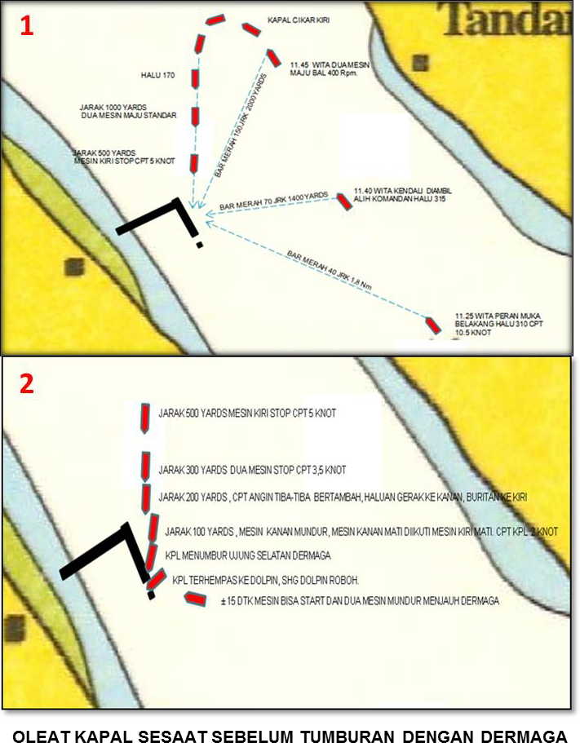
STUDI KASUS KRI SLAMET RIYADI-352
KEJADIAN: MENUMBUR DERMAGA.
WAKTU KEJADIAN: TAHUN 2016.
LOKASI: DERMAGA LANAL NUNUKAN.
KRONOLOGI:
PADA PUKUL 11.25 WITA KRI SRI-352 MELAKSANAKAN PERAN MUKA BELAKANG HALU 310 CEPAT 10,5 KNOTS POSISI DENGAN DERMAGA BARINGAN RELATIF MERAH 40 JARAK 1,8 NM. KONDISI ARUS KELUAR, ANGIN DARI TIMUR LAUT, CEPAT 10 KNOTS.
PADA PUKUL 11.40 WITA BARINGAN RELATIF MERAH 70 JARAK 1400 YARDS DARI DERMAGA KENDALI DIAMBIL ALIH OLEH KOMANDAN DENGAN HALU 315.
PADA PUKUL 11.45 WITA BARINGAN RELATIF MERAH 150 JARAK 2000 YARDS DARI DERMAGA, DUA MESIN MAJU BALINGAN 400 RPM. KEMUDIAN KAPAL CIKAR KIRI MERUBAH HALU KE KIRI SAMPAI DENGAN SUDUT RELATIF HIJAU 30 TERHADAP DERMAGA, ANGIN RELATIF MERAH 90 CEPAT 10 KNOTS.
PADA JARAK 1000 YARDS DUA MESIN MAJU STANDAR DENGAN HALU 170 CEPAT 6 KNOTS.
PADA JARAK 500 YARDS MESIN KIRI STOP, MESIN KANAN MAJU CEPAT 5 KNOTS.
PADA JARAK 300 YARDS DUA MESIN STOP CEPAT 3.5 KNOTS.
PADA JARAK 200 YARDS, KECEPATAN ANGIN RELATIF TIBA-TIBA BERTAMBAH DARI MERAH 70 CEPAT 17 KNOTS, SEHINGGA HALUAN CENDERUNG BERGERAK KE KANAN DAN BURITAN KAPAL TERBAWA KE KIRI KARENA HANTAMAN ARUS YANG KUAT DARI LAMBUNG KANAN KAPAL, SEHINGGA MEMBENTUK SUDUT RELATIF HIJAU 45 DERAJAT ATAU LEBIH TERHADAP DERMAGA. KEMUDIAN MESIN KIRI MUNDUR, CEPAT KAPAL 3 KNOTS.
PADA JARAK 100 YARDS DARI DERMAGA BURITAN KAPAL MASIH TERBAWA KE KIRI KEMUDIAN MESIN KANAN DIMUNDURKAN, YANG TERJADI MESIN KANAN MATI DIIKUTI MESIN KIRI MATI SEHINGGA KAPAL TETAP MAJU DENGAN LUNCURAN 2 KNOTS HINGGA MENUMBUR UJUNG SELATAN DERMAGA.
KAPAL TERHEMPAS KE ARAH MOORING DOLPHIN, SEHINGGA MOORING DOLPHIN MENAHAN LAJU KAPAL KEARAH DARATAN, SEMENTARA MESIN BELUM BISA MUNDUR, DALAM BEBERAPA DETIK KEMUDIAN MOORING DOLPHIN ROBOH.
KURANG LEBIH 15 DETIK KEMUDIAN MESIN BISA DI START DAN 2 MESIN MUNDUR MENJAUH DARI DERMAGA DAN KEDANGKALAN.
KAPAL MERAPAT LAMBUNG KIRI DI DERMAGA LANAL NUNUKAN PADA PUKUL 12.30 WITA DENGAN AMAN.
KERUGIAN: MOORING DOLPHIN ROBOH, LINGGI HALUAN KAPAL PESOK ± 1 M DAN SPEED BOAT LANAL TENGGELAM (POSISI DI SANDARKAN DI MOORING DOLPHIN, KETIKA PERSONEL LANAL MEMBANTU MENERIMA TALI UNTUK SANDAR KRI).

Slide 51
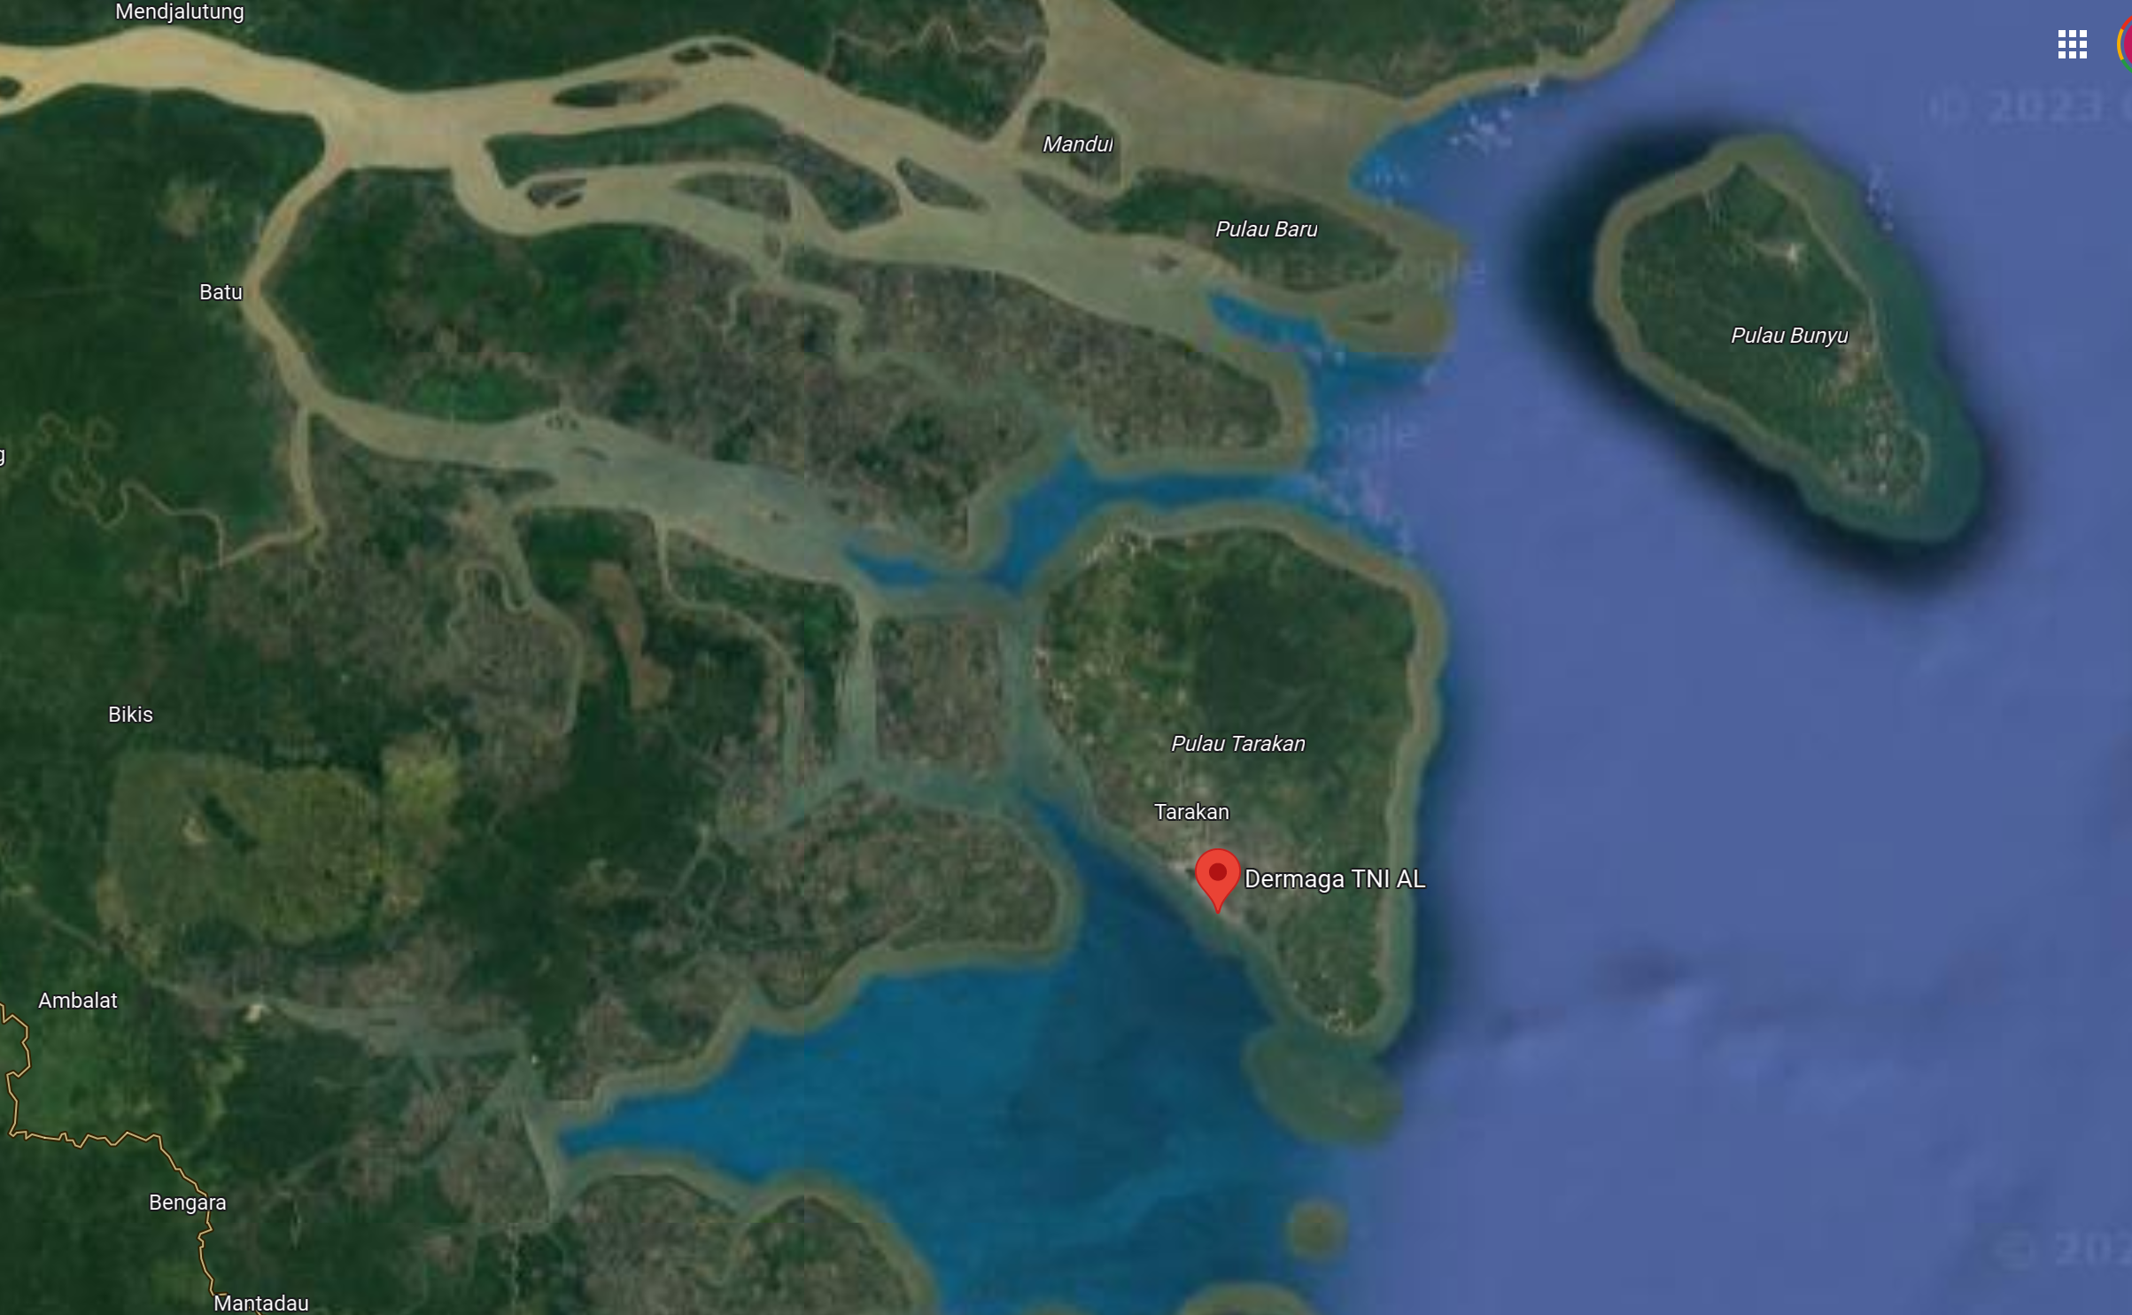
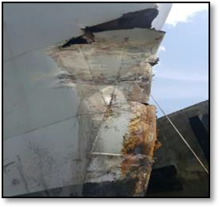
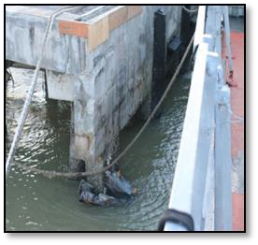
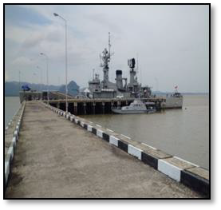
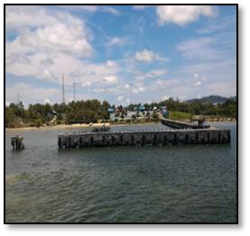
STUDI KASUS KRI SLAMET RIYADI-352
ANALISA:
PERAIRAN ALUR NUNUKAN KONDISI ARUSNYA KUAT DAN ANGIN KENCANG SEWAKTU-WAKTU DAPAT BERUBAH. DAN SAAT ITU KONDISI ARUS MENGARAH KE LUAR (TENGGARA).
KOMANDAN KRI BERUSAHA MENYANDARKAN KAPAL PADA LAMBUNG KANAN (SEARAH DENGAN ARUS KELUAR).
PERTIMBANGAN KOMANDAN MELAKSANAKAN SANDAR LAMBUNG KANAN:
SANDAR LAMBUNG KIRI AKAN MEMBAHAYAKAN MANEUVER KAPAL (PROPELLER KAPAL), KONDISI PERAIRAN DI DEKAT MOORING DOLPHIN TERDAPAT KEDANGKALAN.
MANUVER KAPAL DALAM MENYANDARKAN KAPAL DI DERMAGA LANAL NUNUKAN LEBIH MUDAH MENYANDARKAN LAMBUNG KANAN. KONDISI PERAIRAN DI BAGIAN BARAT LAUT DERMAGA LEBIH LUAS UNTUK MANUVER KAPAL.
MEMUDAHKAN KAPAL UNTUK SEGERA MENINGGALKAN DERMAGA JIKA TERJADI CUACA BURUK.
KONDISI MESIN KAPAL SEDANG MENGALAMI MASALAH SEHINGGA MATI MESIN KEDUANYA KETIKA PROSES SANDAR BERJALAN.
KONDISI PERAIRAN DI ALUR NUNUKAN YANG SANGAT KENCANG ARUSNYA DAN KONDISI ANGIN YANG SANGAT KUAT CENDERUNG BERUBAH-UBAH, SANGAT RISKAN UNTUK MENYANDARKAN KAPAL SEARAH DENGAN ARUS.
PELAJARAN YANG BISA DIPETIK (LESSONS LEARNT):
KOMANDAN KRI MENYANDARKAN KAPAL PADA LAMBUNG KIRI (BERLAWANAN DENGAN ARAH ARUS).
MESIN KAPAL HARUS SIAP DIGUNAKAN UNTUK PROSES LEPAS SANDAR. TERUTAMA PADA SITUASI KRITIS DIMANA ARUS DAN ANGIN SANGAT KENCANG SERTA CENDERUNG BERUBAH-UBAH.
DALAM KONDISI PERAIRAN YANG CENDERUNG BERUBAH-UBAH, KAPAL DAPAT MENGGUNAKAN PANDU DAN TUNDA DALAM PROSES LEPAS DAN SANDAR.
1
2
3
4

Slide 52
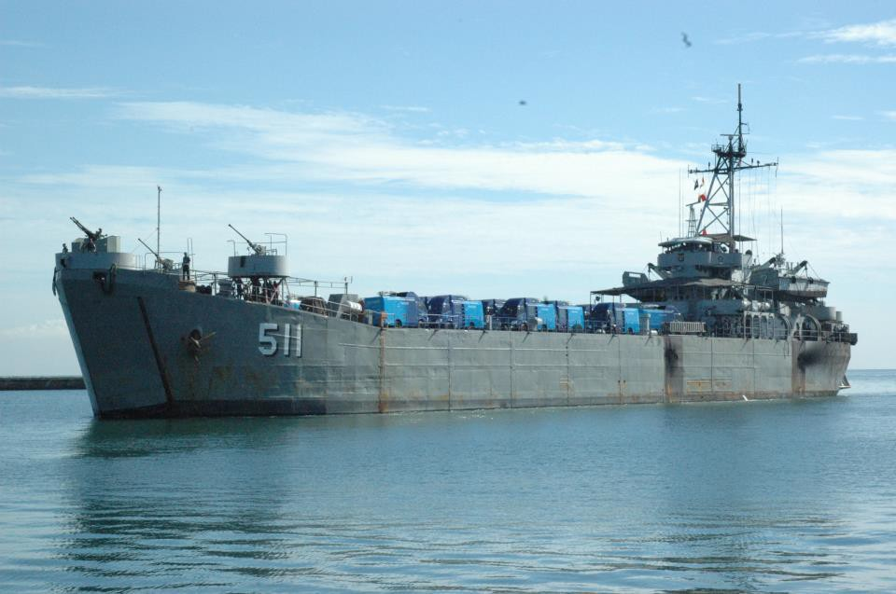
STUDI KASUS KRI TELUK BONE-511.
KRI TELUK BONE-511 DENGAN DAYA MUAT 800 TON, PADA TAHUN 2001 MEMUAT 1200 TON KOPRA (OVER CARRIAGE), BERLAYAR DARI DARUBA MENUJU SURABAYA.
KAPAL MENGALAMI BOCOR TANGKI VOID HALUAN DAN 7 DARI 12 SPANSKRUP RAMPA PATAH.
KAPAL SINGGAH DI BITUNG UNTUK LAKSANAKAN PERBAIKAN.
LESSONS LEARNT:
SIFAT KOPRA YANG MENGELUARKAN UAP PANAS KETIKA DIMUAT DI RUANG TERTUTUP MENYEBABKAN RAWAN TERJADINYA KEBAKARAN DI DALAM TANK DECK KAPAL.
SELAMA PELAYARAN, PERMUKAAN TANK DECK KAPAL AGAR SELALU DISIRAM AIR LAUT UNTUK MENGURANGI EFEK PANAS. SELAIN UAP PANAS, MEMUAT KOPRA JUGA BERESIKO TIMBULNYA KUTU (KOPRA MENGELUARKAN KUTU).

Slide 53
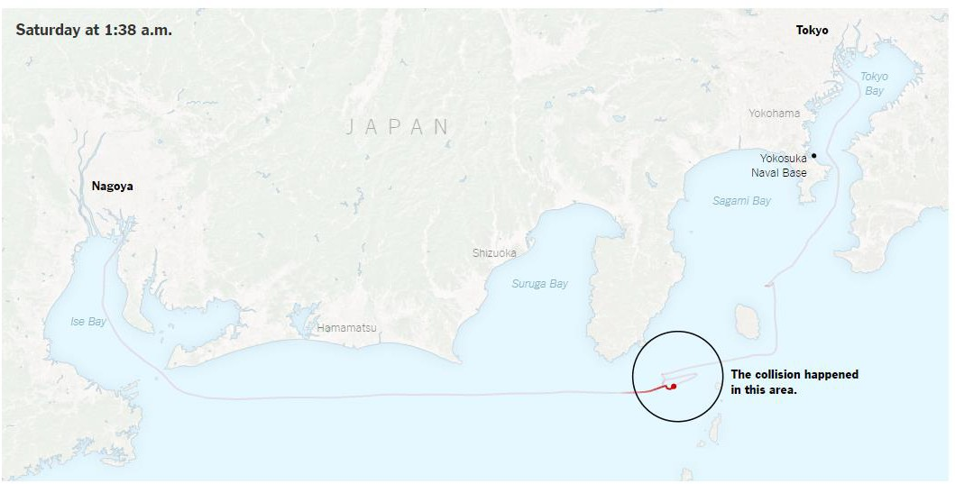
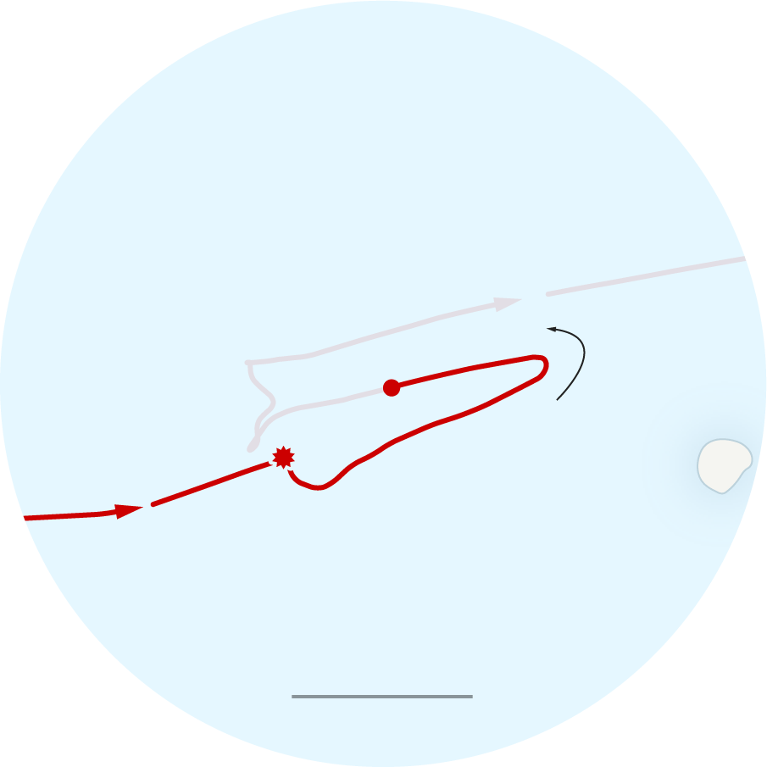
STUDI KASUS USS FITZGERALD (DDG-62)
KEJADIAN:TABRAKAN DENGAN KAPAL CONTAINER BENDERA FILIPINA.
WAKTU KEJADIAN: JUNI TAHUN 2017.
LOKASI: PERAIRAN JEPANG (56 MIL BARAT DAYA YOKOSUKA).
KRONOLOGI:
USS FITZGERALD (DESTROYER KELAS ARLEIGH BURKE), DENGAN PANJANG 154 M, JUMLAH AWAK 330 PERSONEL, BERBASIS DI YOKOSUKA-JEPANG, SEDANG MELAKSANAKAN OPERASI DI PERAIRAN JEPANG UNTUK MENDUKUNG KEAMANAN DAN STABILITAS DI KAWASAN INDO-ASIA-PASIFIK.
PADA TANGGAL 17 JUNI 2017 SEKITAR PUKUL 01.30 WAKTU SETEMPAT, PADA POSISI 56 MIL LAUT BARAT DAYA YOKOSUKA BERTABRAKAN DENGAN MV. ACX CRYSTAL (KAPAL CONTAINER BERBENDERA FILIPINA MILIK PERUSAHAAN JEPANG, NYK LINE) DENGAN PANJANG 222 M
PIHAK JAPANESE COAST GUARD MELAPORKAN KECELAKAAN TERJADI SEKITAR PUKUL 01.30 TANGGAL 17 JUNI 2017.
SEKITAR PUKUL 02.00 MV. ACX CRYSTAL BERBALIK ARAH MENUJU TEMPAT KEJADIAN.
SEKITAR PUKUL 04.30 MV. ACX CRYSTAL BERBELOK KE ARAH TIMUR KEMBALI MENUJU TOKYO UNTUK MELAKSANAKAN PERBAIKAN SETELAH TABRAKAN TERJADI.
PIHAK US NAVY DAN JAPANESE COAST GUARD PADA AWALNYA MELAPORKAN TABRAKAN TERJADI SEKITAR PUKUL 02.20 WAKTU SETEMPAT.
HINGGA SEKITAR 02.25 MV. ACX CRYSTAL BELUM MELAPORKAN KECELAKAAN YANG TERJADI.
USS FITZGERALD MENGALAMI KERUSAKAN PARAH PADA LAMBUNG KANAN BAIK DI ATAS GELADAK MAUPUN BADAN KAPAL DI BAWAH GARIS AIR TERMASUK SEPARUH SISTEM RADAR AEGIS YANG BERADA DI DALAM KAPAL. SEDANGKAN KAPAL KONTAINER MV. ACX CRYSTAL MENGALAMI KERUSAKAN YANG RELATIF RINGAN PADA HALUAN LAMBUNG KIRI KAPAL.
PIHAK US NAVY MENYAMPAIKAN BAHWA KONDISI USS FITZGERALD SEMPAT KEMASUKAN AIR SETELAH TABRAKAN TERJADI, NAMUN TIDAK SAMPAI TENGGELAM. KAPAL MASIH DAPAT BERLAYAR DENGAN TENAGA PENDORONGNYA SENDIRI WALAUPUN DALAM KONDISI YANG TERBATAS DAN DIKAWAL OLEH KAPAL DAN HELIKOPTER PATROLI PANTAI JEPANG MENUJU PELABUHAN YOKOSUKA.
KERUGIAN PERSONEL YANG TERJADI, 3 KORBAN LUKA DIEVAKUASI KE RUMAH SAKIT YOKOSUKA (SALAH SATUNYA KOMANDAN KAPAL USS FITZGERALD, COMMANDER BRYCE BENSON) MENGGUNAKAN HELIKOPTER PATROLI PANTAI JEPANG. 7 PERSONEL LAINNYA SEMPAT DIKABARKAN HILANG, TETAPI AKHIRNYA, SEHARI SETELAH PERISTIWA TABRAKAN TERJADI, DAPAT DITEMUKAN DALAM KONDISI MENINGGAL TENGGELAM DI DALAM KOMPARTEMEN KAPAL YANG KEMASUKAN AIR LAUT SETELAH TABRAKAN TERJADI.
The collision happened in this area
Ship position around
2:25 a.m.
Turns around
at 2:00 a.m.
Collision at
1:30 a.m.
Toshima Island
5 miles

Slide 54
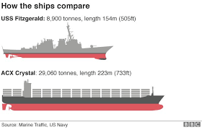
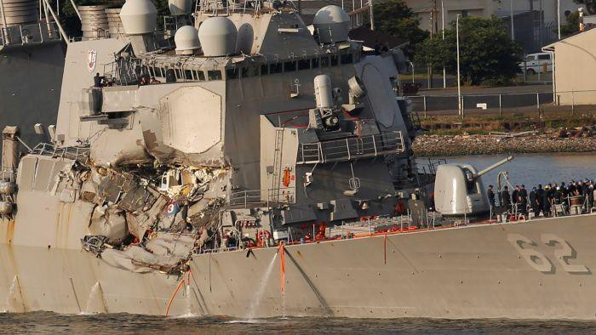
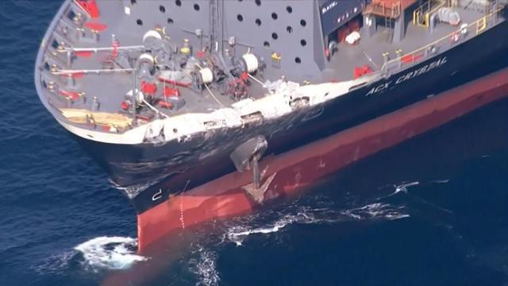
STUDI KASUS USS FITZGERALD (DDG-62)
1
ANALISA:
KONDISI DI PERAIRAN DEKAT YOKOSUKA CUKUP SIBUK KARENA DILEWATI KAPAL-KAPAL KOMERSIAL YANG BERLAYAR MENUJU 2 PELABUHAN KONTAINER TERBESAR DI TOKYO DAN YOKOHAMA.
BERDASARKAN DATA KONDISI KERUSAKAN YANG TERJADI PADA KEDUA KAPAL, KEMUNGKINAN SEBELUM BERTABRAKAN KEDUA KAPAL BERADA DALAM KONDISI BERSILANGAN SATU SAMA LAIN DENGAN USS FITZGERALD BERADA PADA LAMBUNG KIRI DARI MV. ACX CRYSTAL.
KARENA MENDAPATKAN KAPAL LAIN PADA LAMBUNG KANANNYA, SEHARUSNYA USS FITZGERALD MENGHINDAR KE KANAN SEHINGGA KEDUA KAPAL BERTEMU KIRI-KIRI/RED TO RED (BERDASARKAN ATURAN COLREG ’72 ATURAN 15 TENTANG SITUASI SILANG/CROSS SITUATION).
KECELAKAAN TERJADI PADA LARUT MALAM, SANGAT MUNGKIN TERJADI KONDISI PENJAGAAN DI ANJUNGAN USS FITZGERALD TIDAK DALAM KONDISI YANG ALERT TERHADAP POTENSI TABRAKAN YANG AKAN DIALAMI OLEH KAPAL.
TIM PEK USS FITZGERALD BEKERJA DENGAN SANGAT BAIK KETIKA TABRAKAN TERJADI, HAL ITU TERBUKTI WALAUPUN SEMPAT TERJADI KEBOCORAN AIR LAUT AKIBAT TABRAKAN, NAMUN KAPAL MASIH DAPAT DIPERTAHANKAN MENGAPUNG DAN KEMBALI KE PANGKALAN YOKOSUKA MENGGUNAKAN TENAGA PENDORONGNYA SENDIRI WALAUPUN DENGAN KONDISI YANG TERBATAS.
TERLAMBATNYA LAPORAN MV. ACX CRYSTAL HINGGA 1 JAM KEMUNGKINAN DISEBABKAN JAGA ANJUNGAN TIDAK MENYADARI TELAH TERJADI TABRAKAN, SEHINGGA PADA PUKUL 02.00 KAPAL MEMUTAR HALUAN KEMBALI LAGI MENUJU LOKASI KEJADIAN (KEMUNGKINAN SETELAH MENERIMA PANGGILAN RADIO DARI PIHAK US NAVY/JAPANESE COAST GUARD).
KEMUNGKINAN KENDALI KEMUDI (STEERING) MV. ACX CRYSTAL BERADA PADA POSISI OTOMATIS (AUTO PILOT), SEHINGGA JAGA ANJUNGAN TIDAK ALERT DENGAN SITUASI KONTAK KAPAL-KAPAL LAIN DI SEKITAR KAPAL SENDIRI TERUTAMA YANG MENIMBULKAN POTENSI TABRAKAN.
PELAJARAN YANG DAPAT DIAMBIL (LESSONS LEARNT):
KAPAL YANG MEMILIKI KEMAMPUAN BERMANUVER LEBIH TINGGI SEHARUSNYA MENGAMBIL AKSI TERLEBIH DAHULU. PERWIRA JAGA USS FITZGERALD SEHARUSNYA MENGAMBIL HALUAN PENGHINDARAN TERHADAP MV. ACX CRYSTAL (BERDASARKAN ATURAN COLREG ’72 ATURAN 15 TENTANG SITUASI SILANG/CROSS SITUATION).
KONDISI JAGA DI ANJUNGAN HARUS SELALU SIAGA DAN WASPADA, TERUTAMA SAAT MELEWATI ALUR YANG RAMAI.
KONDISI JAGA DI ANJUNGAN HARUS SELALU SIAGA DAN WASPADA, TERUTAMA SAAT VISIBILITAS TERBATAS (BERKABUT/MENJELANG MALAM), TERMASUK SAAT-SAAT WAKTU ISTIRAHAT (MALAM HARI/LARUT MALAM/DINI HARI) YANG MERUPAKAN WAKTU KRITIS BAGI PENJAGAAN.
TIM PEK HARUS SELALU SIAP SIAGA KAPANPUN DIPERLUKAN
2
1
2

Slide 55
“A leader is one who knows the way, goes the way, and shows the way.”
— John C. Maxwell

Slide 56
APA YANG TARUNA KETAHUI TENTANG COLLREG ???
FAKTOR APA SAJA PENYEBAB KECELAKAAN DI LAUT ???
APA YANG HARUS DILAKUKAN PERWIRA JAGA LAUT APABILA MENGHADAPI SITUASI SEPERTI GAMBAR DI BAWAH!!!!
A
B

